Slide 1
R programming
2022 ARKLAB Summer Internship Training
LTY

Slide 2
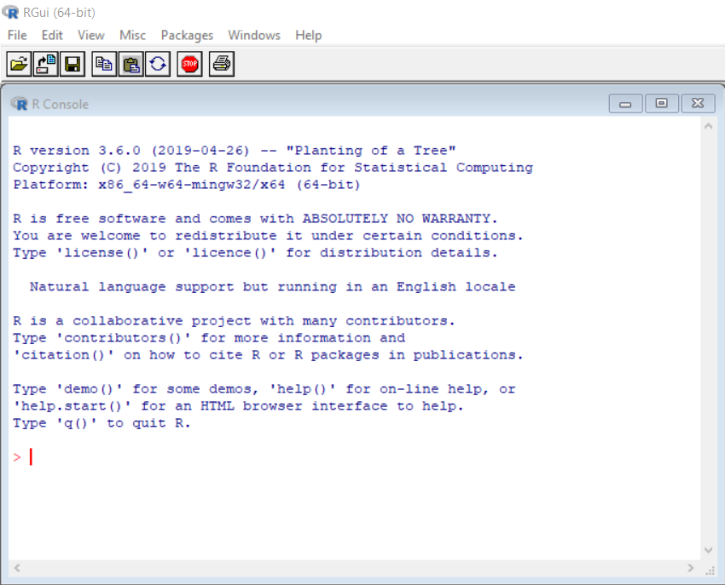

What is R?
R은 데이터 분석을 위한 통계 및 시각화 라이브러리를 지원하는 공개 프로그래밍 언어이다.
R은 하나의 컴퓨터 언어이자 다양한 패키지 (또는 라이브러리)들의 집합이다. 통계, 기계학습, Finance, Bioinformatics, Visualization 등 다양한 기능의 패키지들이 있으며, 무료로 제공한다.

Slide 3
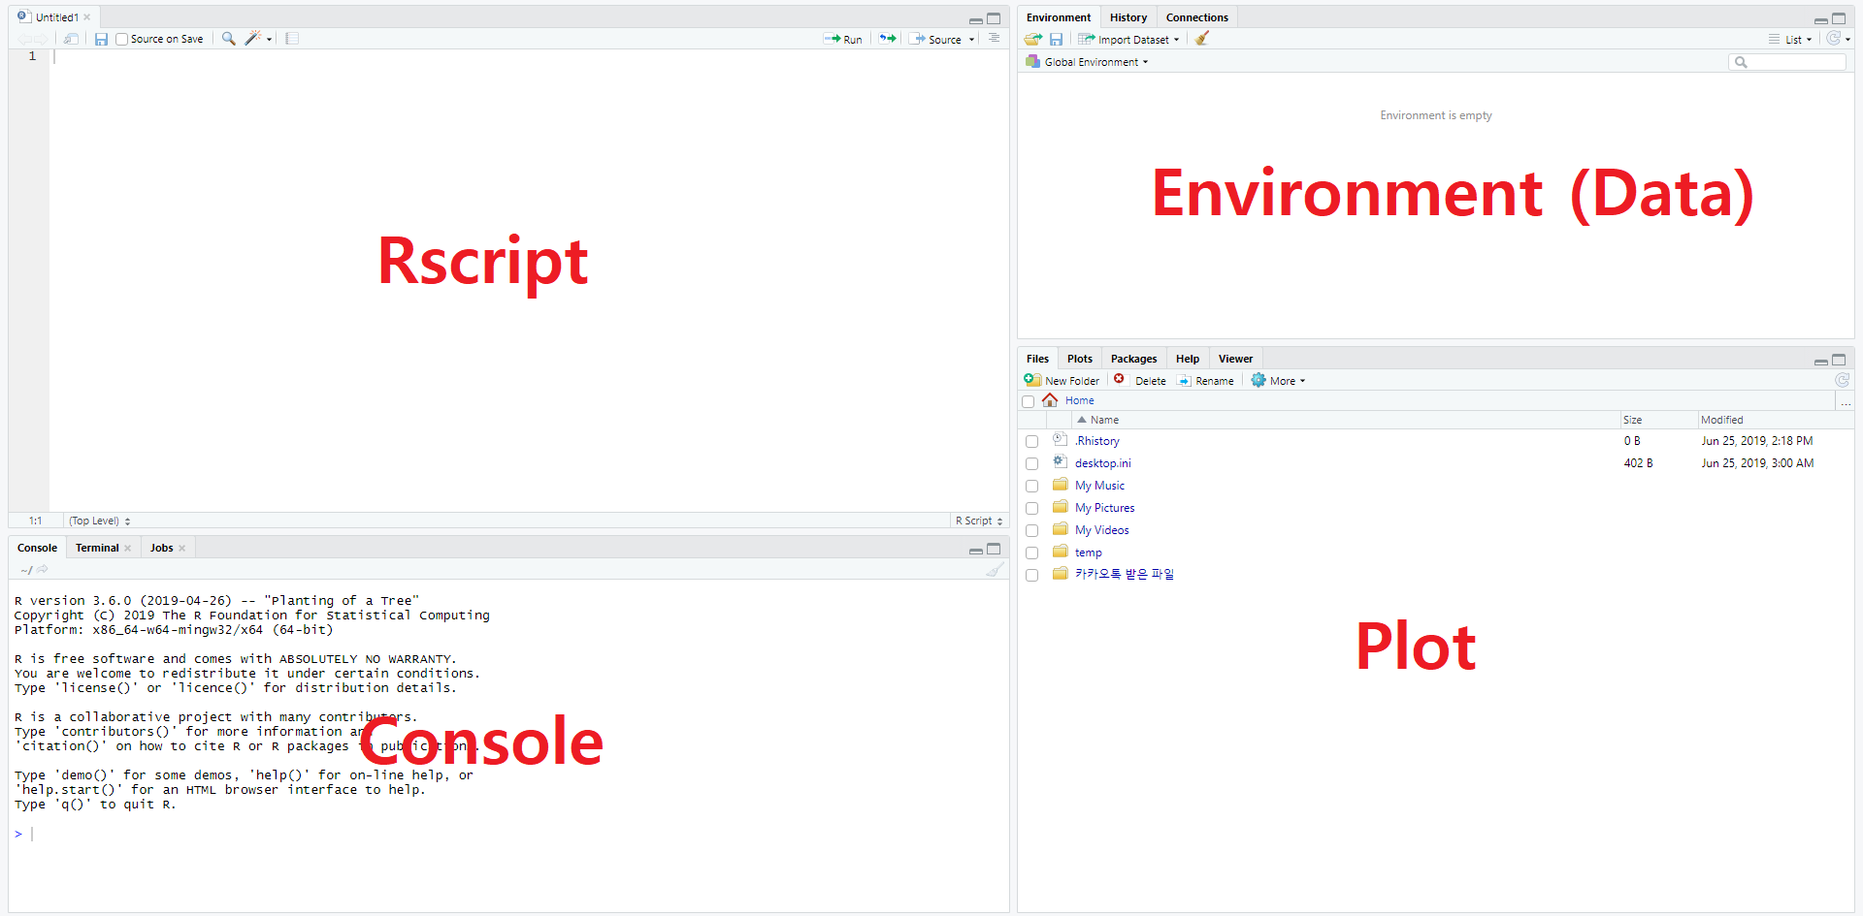
What is Rstudio?
Rstudio는 R을 시각화시켜주는 IDE (Integrated development environment)이다.
Rstudio를 사용하기 위해서는 R이 있어야 한다.

Slide 4
Step 0.
R 프로그래밍을 위한 환경설정

Slide 5

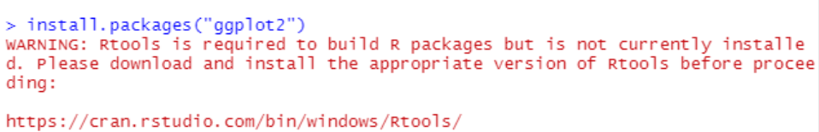
설치해야 하는 3가지
다음 페이지들에 있는 url 내용 참고해서 설치하시면 됩니다
1
2
3
R
version 4.2.0
Rtools
version 4.0 이상
R Studio
https://www.rstudio.com/
https://www.r-project.org/
https://cran.r-project.org/bin/windows/Rtools/
[윈도우 유저 참고] Rtools가 설치되어 있지 않을 경우 다음과 같은 오류가 발생할 수 있기 때문에 빼먹지 말고 반드시 설치 할 것

Slide 6
Useful Links
Windows에서 R 설치할 때 참고
https://statisticsplaybook.com/courses/r/lectures/35420333
R, Rtools, Rstudio 설치 순서가 영상으로 자세하게 나와있음
https://iamoverthemoon.tistory.com/64
Mac에서 R 설치할 때 참고
https://bigdaheta.tistory.com/37
https://daily1123.tistory.com/entry/%ED%86%B5%EA%B3%84-%ED%94%84%EB%A1%9C%EA%B7%B8%EB%9E%A8-R-%EC%84%A4%EC%B9%98%ED%95%98%EA%B8%B0-R-Studio-%EC%84%A4%EC%B9%98%ED%95%98%EA%B8%B0-Mac-%EA%B8%B0%EC%A4%80

Slide 7
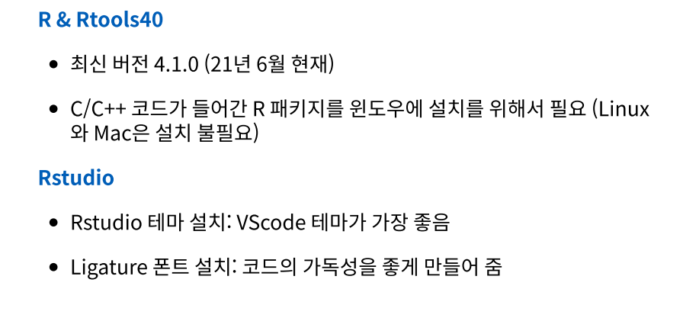

Rstudio 설치 및 환경설정
참고 링크: https://statisticsplaybook.com/courses/r/lectures/35420333
Slides adapted from: 슬기로운통계생활

Slide 8
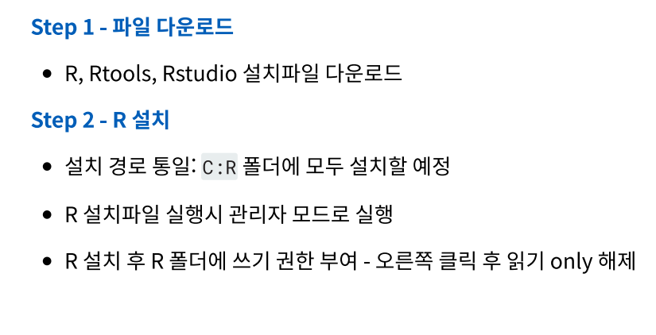
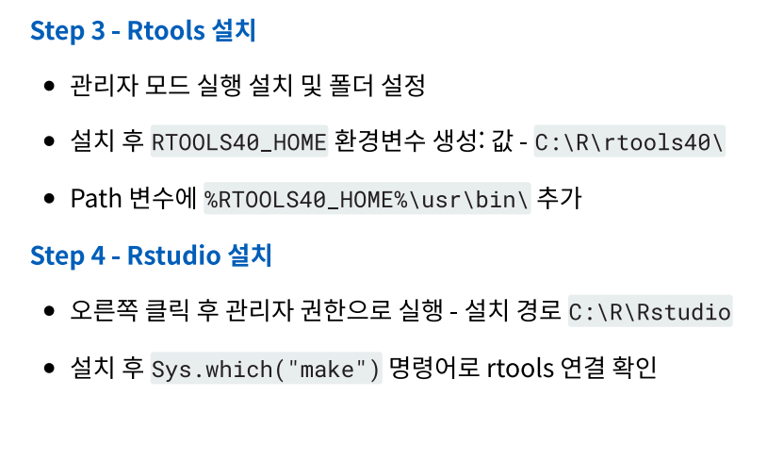
RStudio 환경설정 - 설치순서
Slides adapted from: 슬기로운통계생활

Slide 9
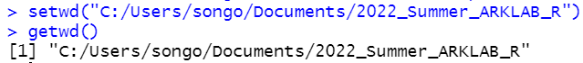
설치 완료 후 Working directory 설정
현재 설정된 working directory확인 하는 법
다른 폴더로 변경하고 싶을 경우 setwd() 사용
앞으로 RStudio에서 읽어오고 싶은 텍스트 파일, csv 파일 등은 모두 working directory에 넣어서 사용하면 됩니다.
여기까지 하면 준비 완료입니다 😃

Slide 10
Let’s get started

Slide 11
Introduction
Variable and function in R
Data preprocessing
Data visualization

Slide 12
Introduction
Variable and function in R
Data preprocessing
Data visualization

Slide 13
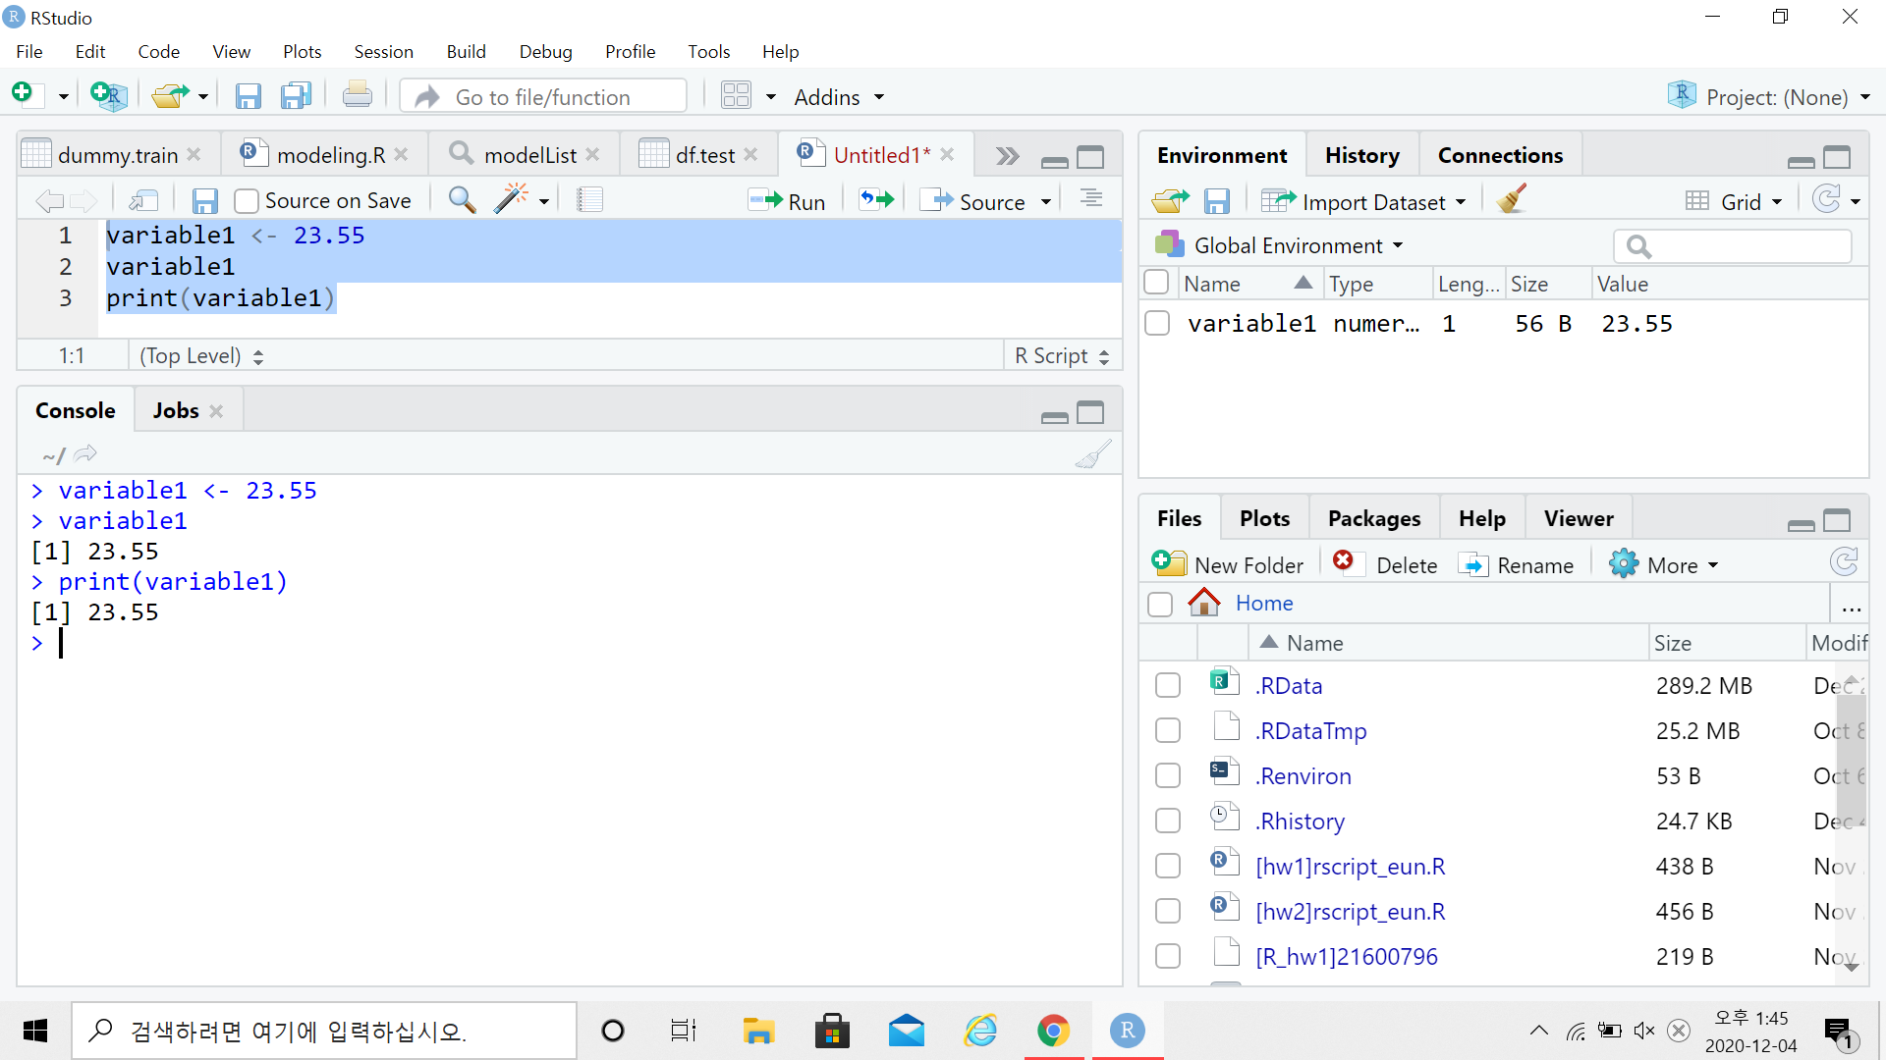
Variable
Variable initialization
R은 다른 언어와 달리 data type에 엄격한 제한을 두지 않는다.
variable_name <- value or variable_name = value
참고) Naming rule
1. alphabet letter, ‘.’ (dot), ‘_’ (underscore)만 사용가능
2. 변수의 첫글자는 alphabet letter or dot(‘.’)이어야한다.
3. ‘.’뒤의 두번째 글자는 숫자가 될 수 없다.
ex)사용가능 : val, val.first, val22, .val
ex) 사용 불가능 : 22, 33val, .2Ace

Slide 14
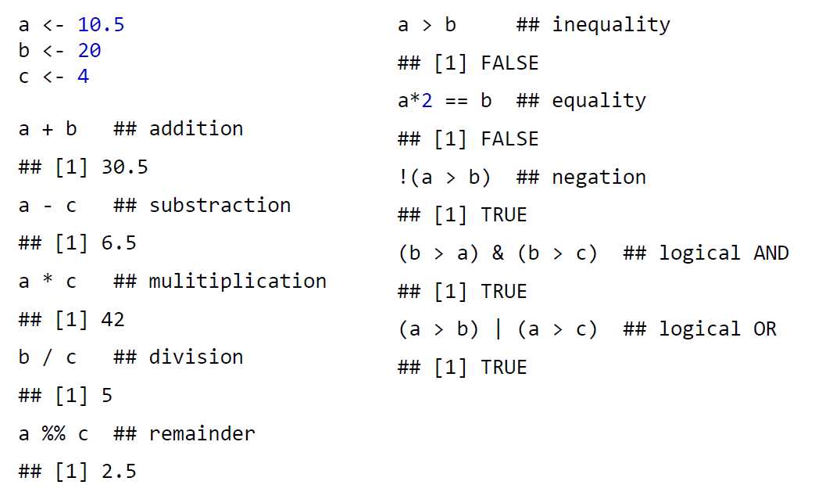
Operators

Slide 15
Data type
Scalar: single value ex) x = 10 - Numeric, string, boolean, Factor, NA, NULL value
Vector: one-dimensional homogeneous collection of values ex) list = c(1, 2, 3, 4)
Matrix: multi-dimensional homogeneous collection of values
number = matrix(data = c(8,2,5,0,1,3), nrow = 3, ncol = 2, byrow = T, dimnames = list(c("A", "B", "C"), c("D", "E")))
Data frame: multi-dimensional heterogeneous collection of values

Slide 16

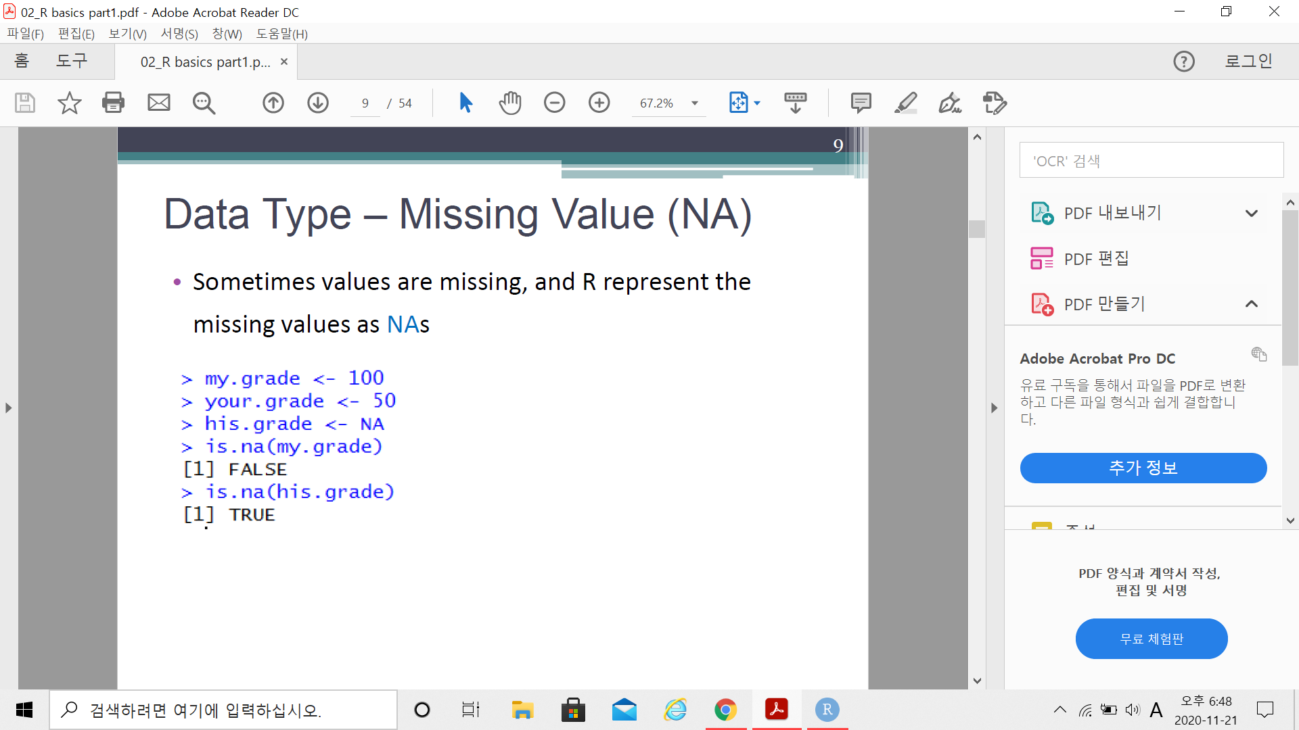
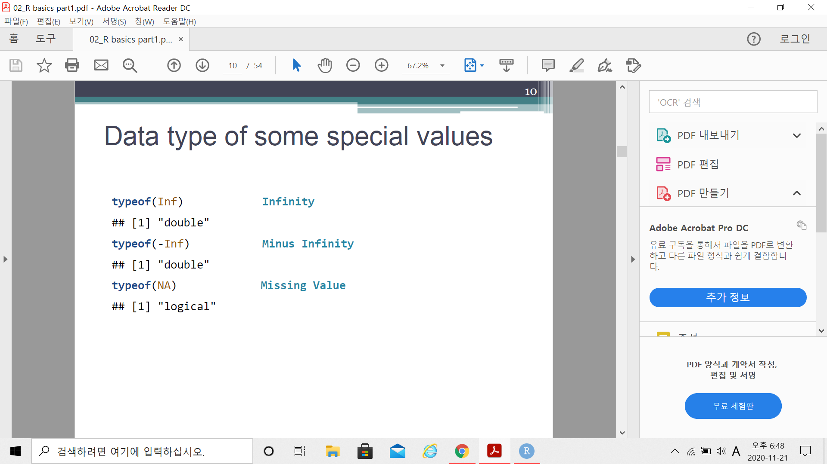
Data type - 1. Scalar
Scalar: single value
Numeric : x =10(integer), x = 10.5(double)
Logical : TRUE(T), FALSE(F)
Character : x = “string”
Special value - NA : missing value * 값이 missing인지 확인하기 위해서, is.na() 함수를 사용할 수 있다.
- Inf, -Inf
Data type을 확인할 때 typeof(), class() 함수를 사용한다.

Slide 17
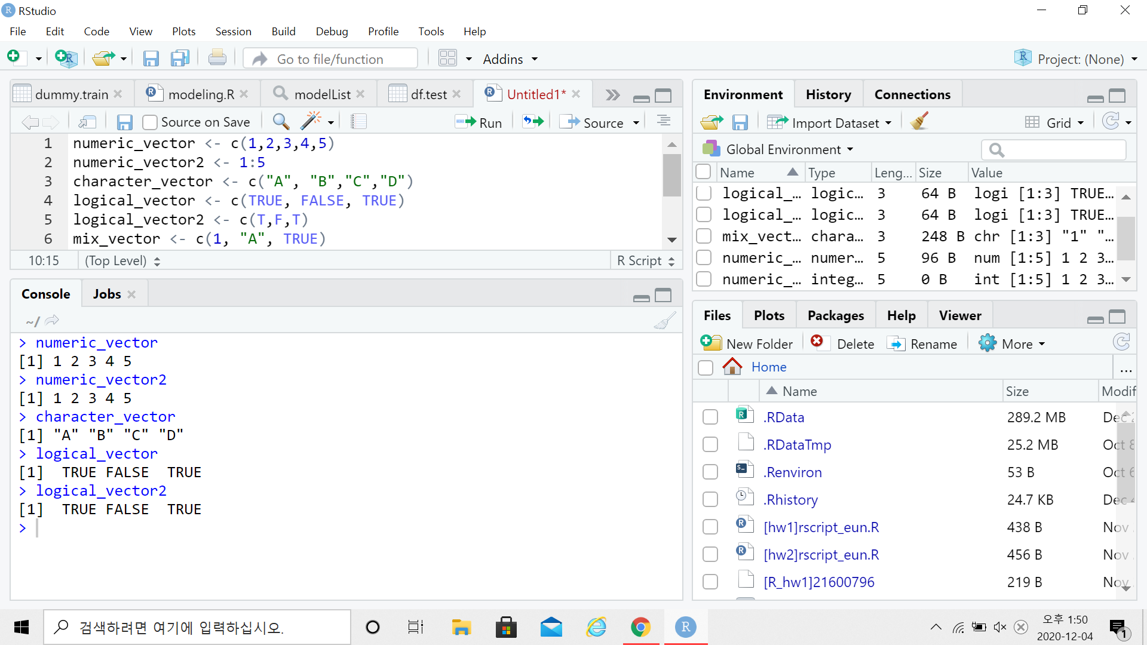
Data type - 2. Vector
A vector is a sequence of data elements of the same basic type.
All members should be of same data type.
# Vector를 정의할 때 c()함수를 사용한다.

Slide 18
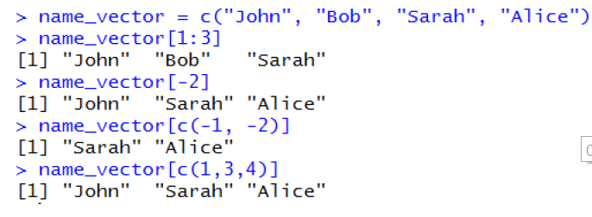
Data type - 2. Vector
Indexing
R에 index는 0이 아닌 1부터 시작한다.
음수 index를 사용하면 해당 index를 제외한 값들을 표현할 수 있다.
Notes:
name_vector = c(“John”, “Bon”, “Sarah”, “Alice”)

Slide 19
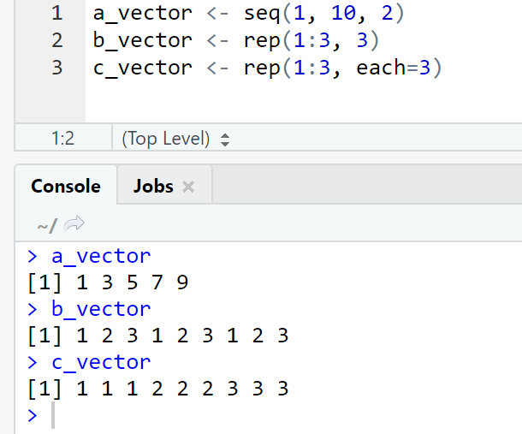
Data type - 2. Vector
seq(), rep()

Slide 20
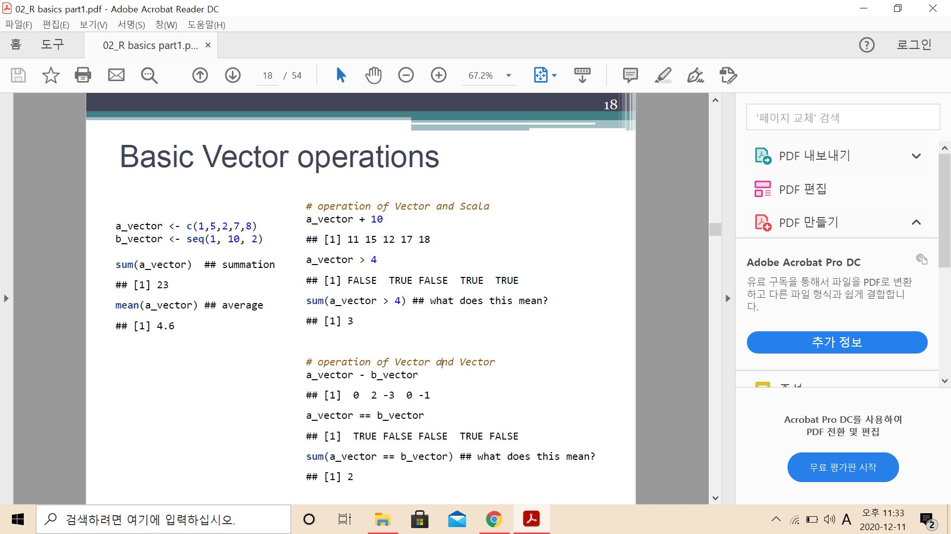
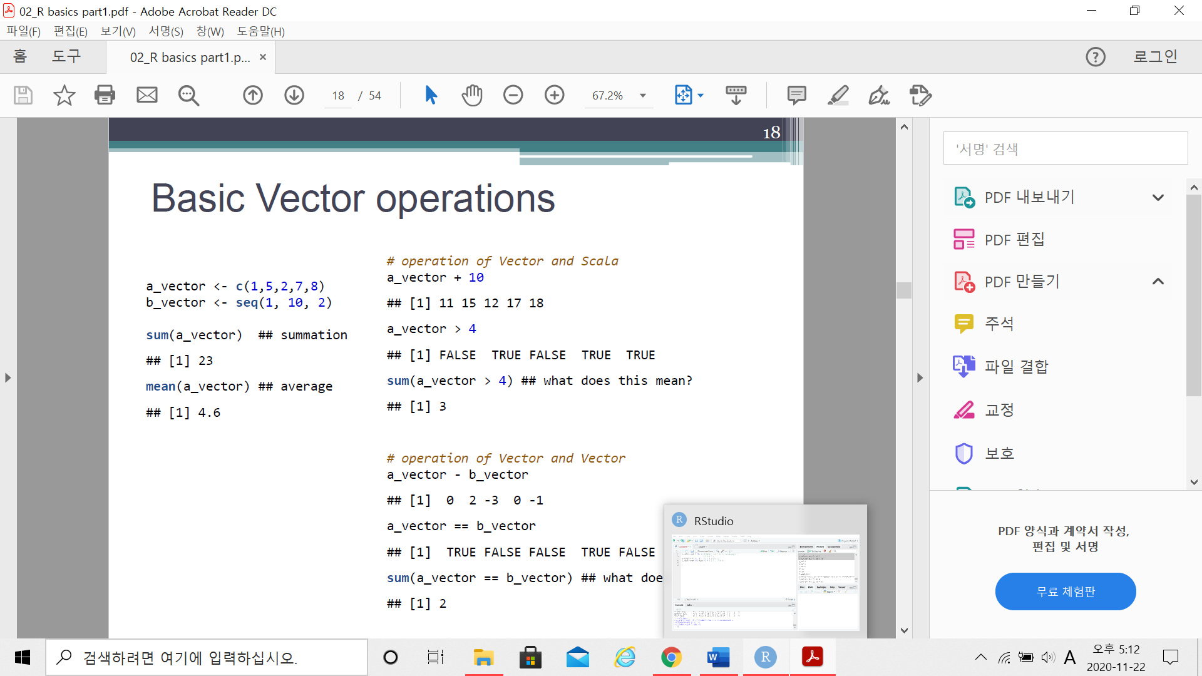
Data type - 2. Vector
vector operation
→ a_vector에서 4보다 큰 수의 개수
→ a_vector와 b_vector의 값이 같은 수의 개수

Slide 21
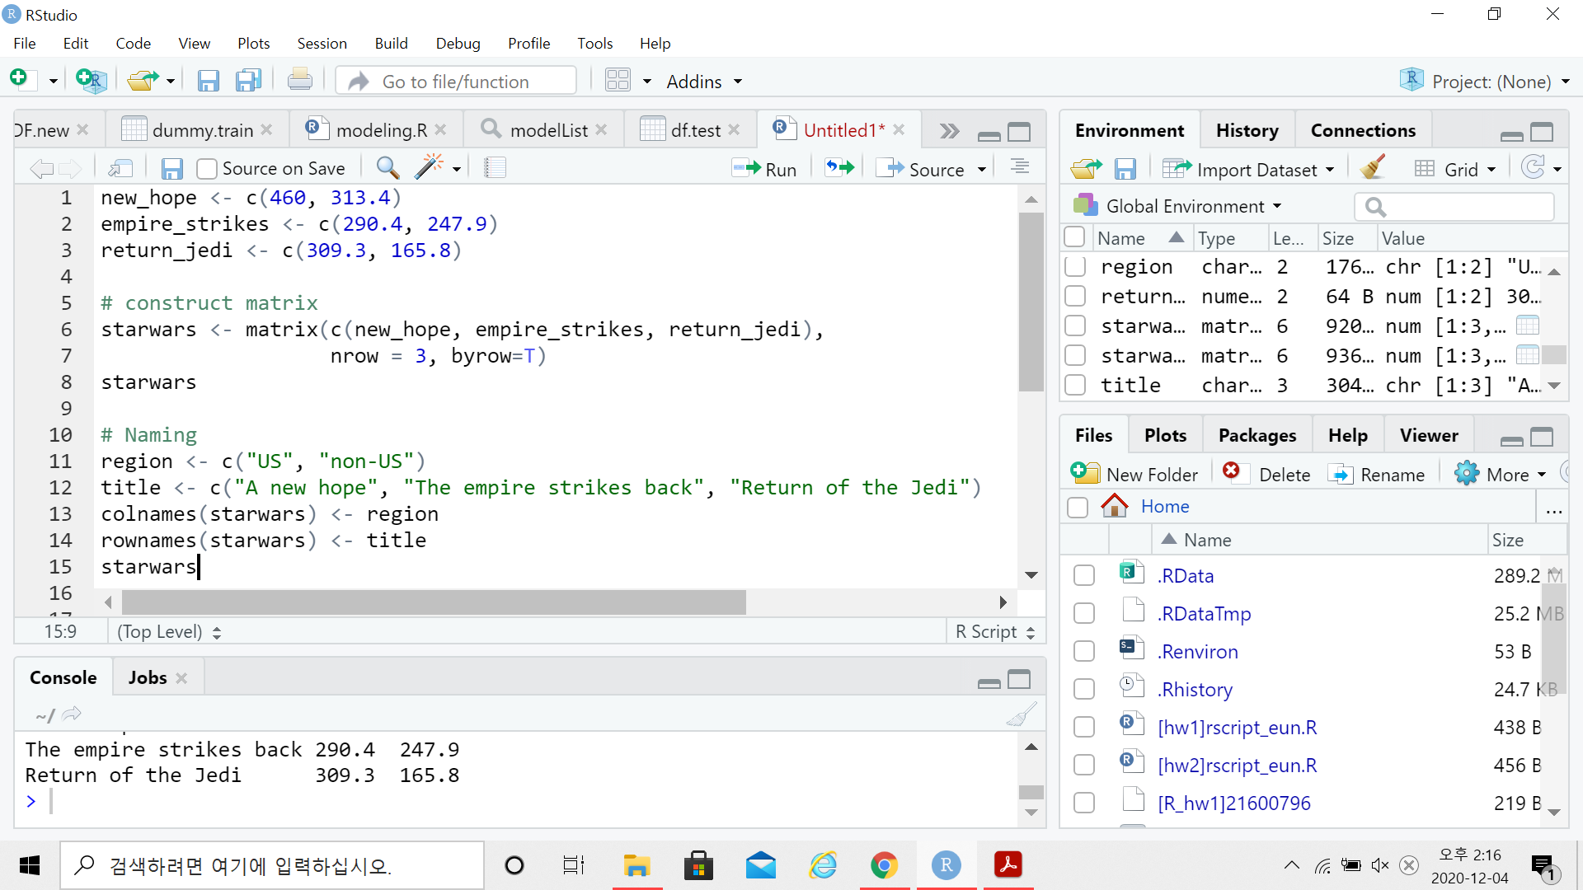
Data type - 3. Matrix
Matrix: multi-dimensional homogeneous collection of values (complex array)
new_hope | 460 | 313.4
empire_strikes | 290.4 | 247.9
return_jedi | 309.3 | 165.8
Combine vectors to make a matrix
new_hope | 460 | 313.4
empire_strikes | 290.4 | 247.9
return_jedi | 309.3 | 165.8
Notes:
new_hope <- c(460, 313.4)
empire_strikes <- c(290.4, 247.9)
return_jedi <- c(309.3, 165.8)
# Naming
region <- c("US", "non-US")
title <- c("A new hope", "The empire strikes back", "Return of the Jedi")

Slide 22
Data type - 3. Matrix
Matrix: multi-dimensional homogeneous collection of values (complex array)
new_hope | 460 | 313.4
empire_strikes | 290.4 | 247.9
return_jedi | 309.3 | 165.8
Combine vectors to make a matrix
*Options - nrow: 열 개수 - ncol: 행 개수 - byrow: 데이터를 열로 나열
Notes:
new_hope <- c(460, 313.4)
empire_strikes <- c(290.4, 247.9)
return_jedi <- c(309.3, 165.8)
# Naming
region <- c("US", "non-US")
title <- c("A new hope", "The empire strikes back", "Return of the Jedi")

Slide 23
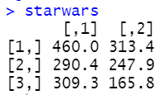
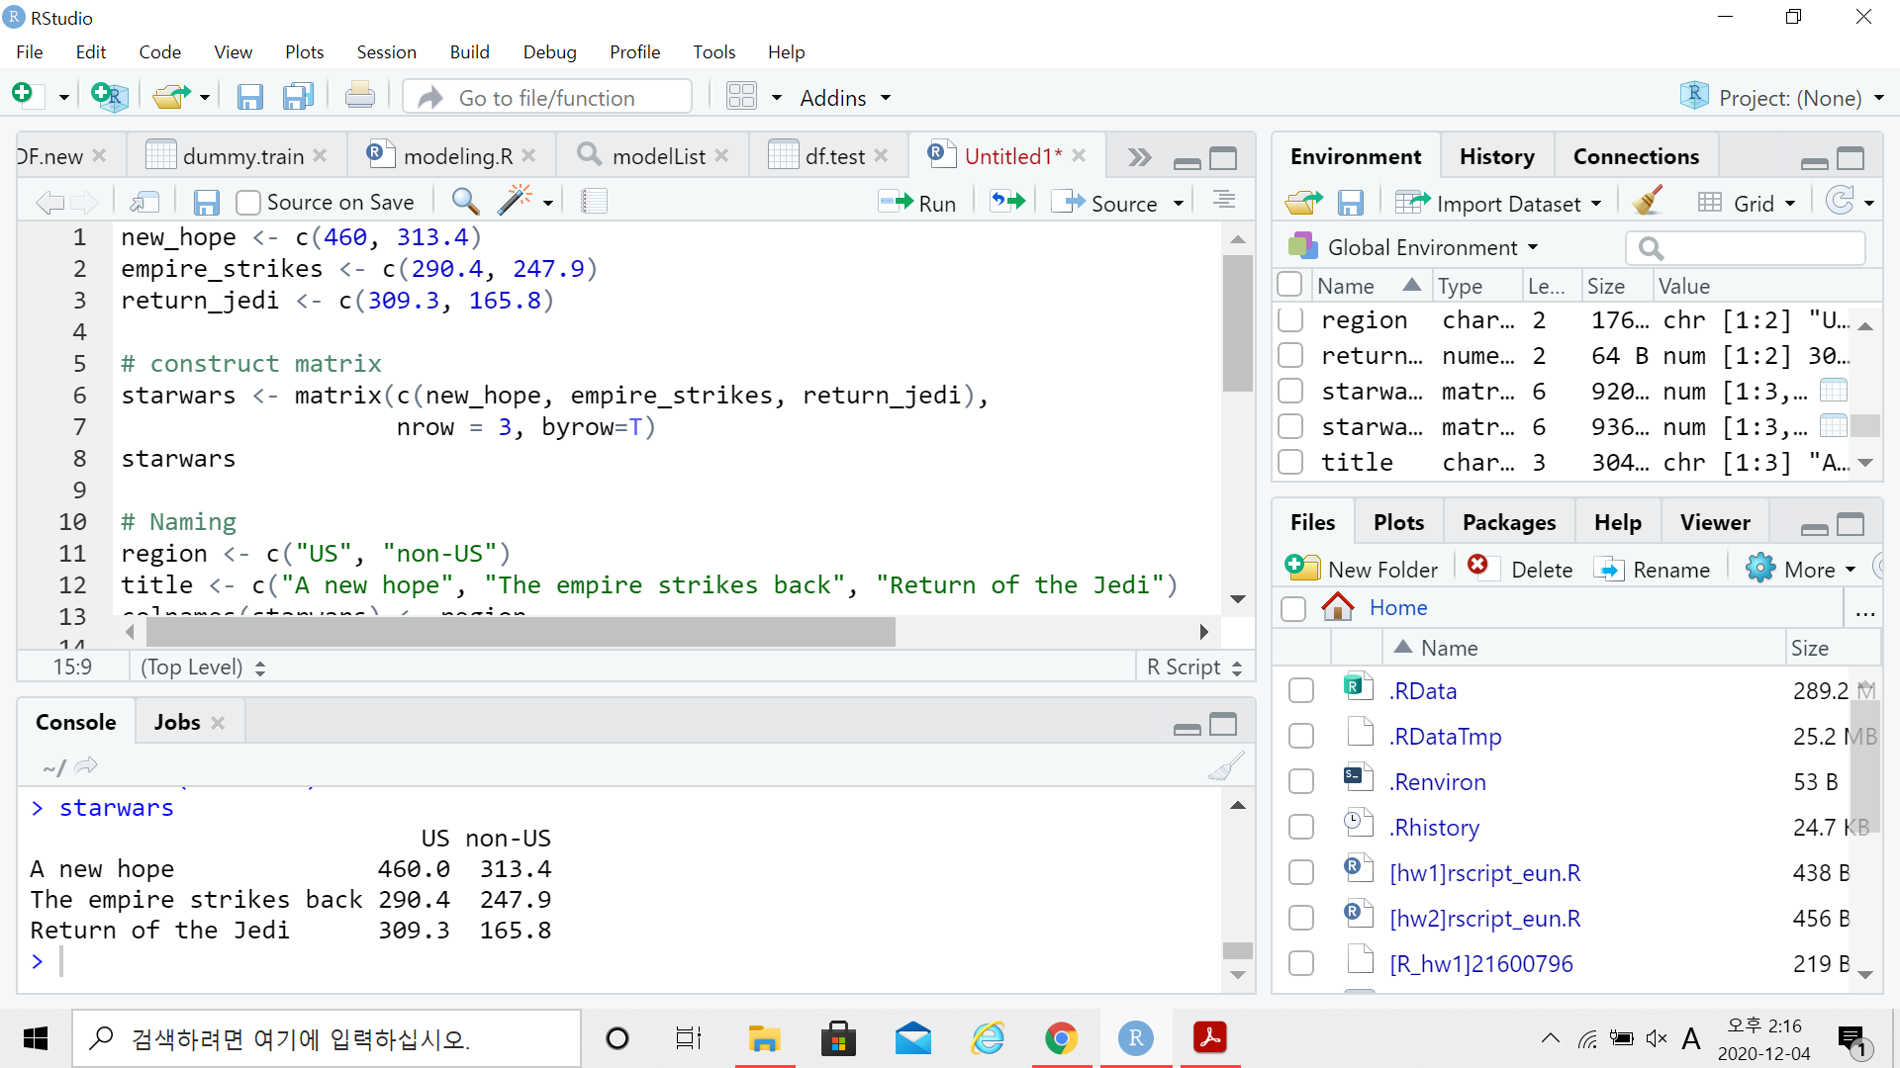
Data type - 3. Matrix
Naming 전
Naming 후
1열 전체
1행 전체

Slide 24
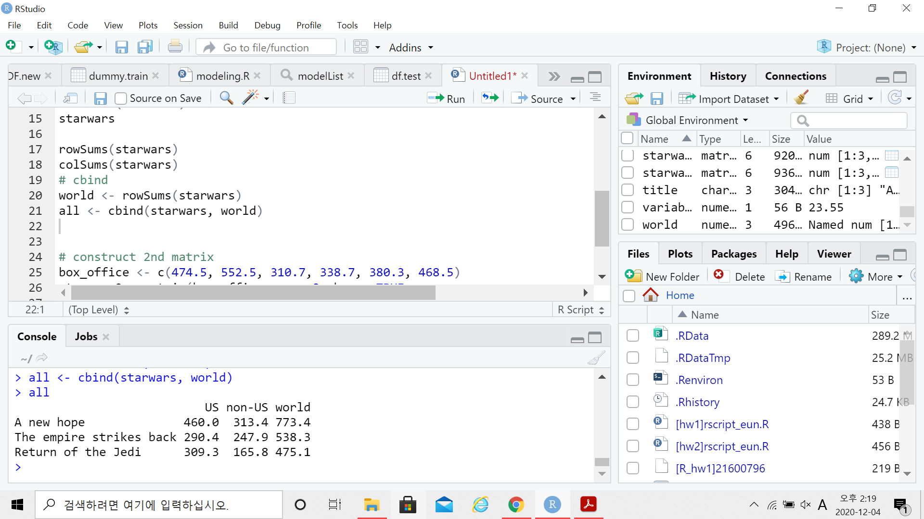
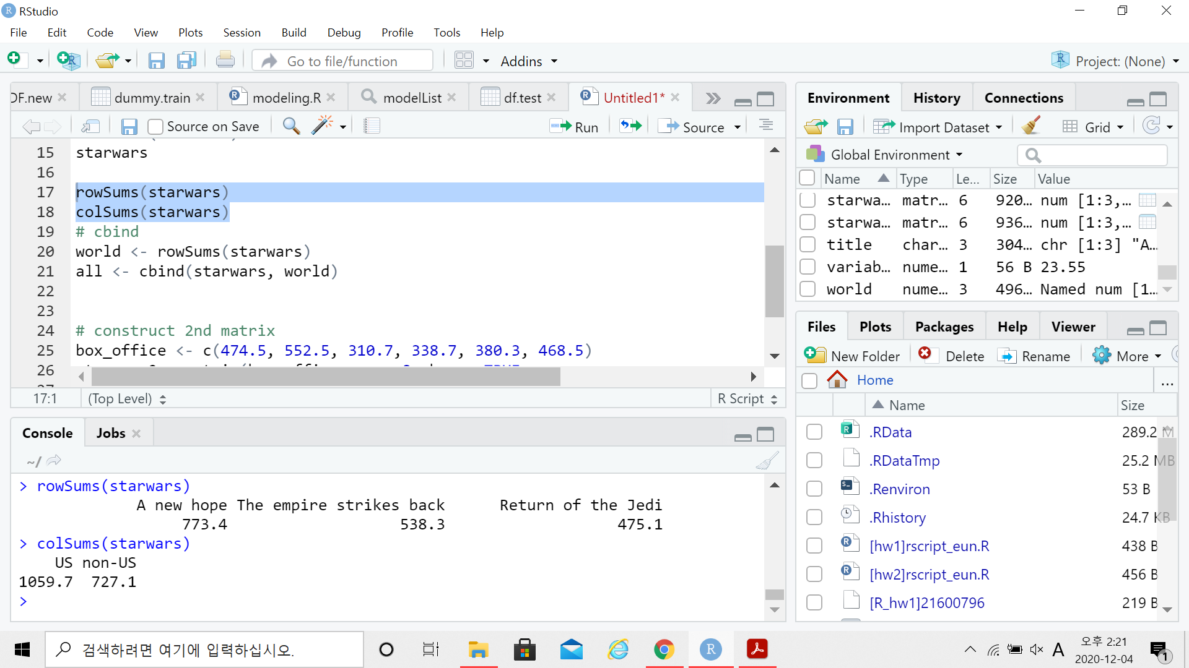

Data type - 3. Matrix
rowSums(), colSums
cbind(): column bind (열 합치기,**행의 개수가 같을 경우에만 가능)
cbind() result

Slide 25
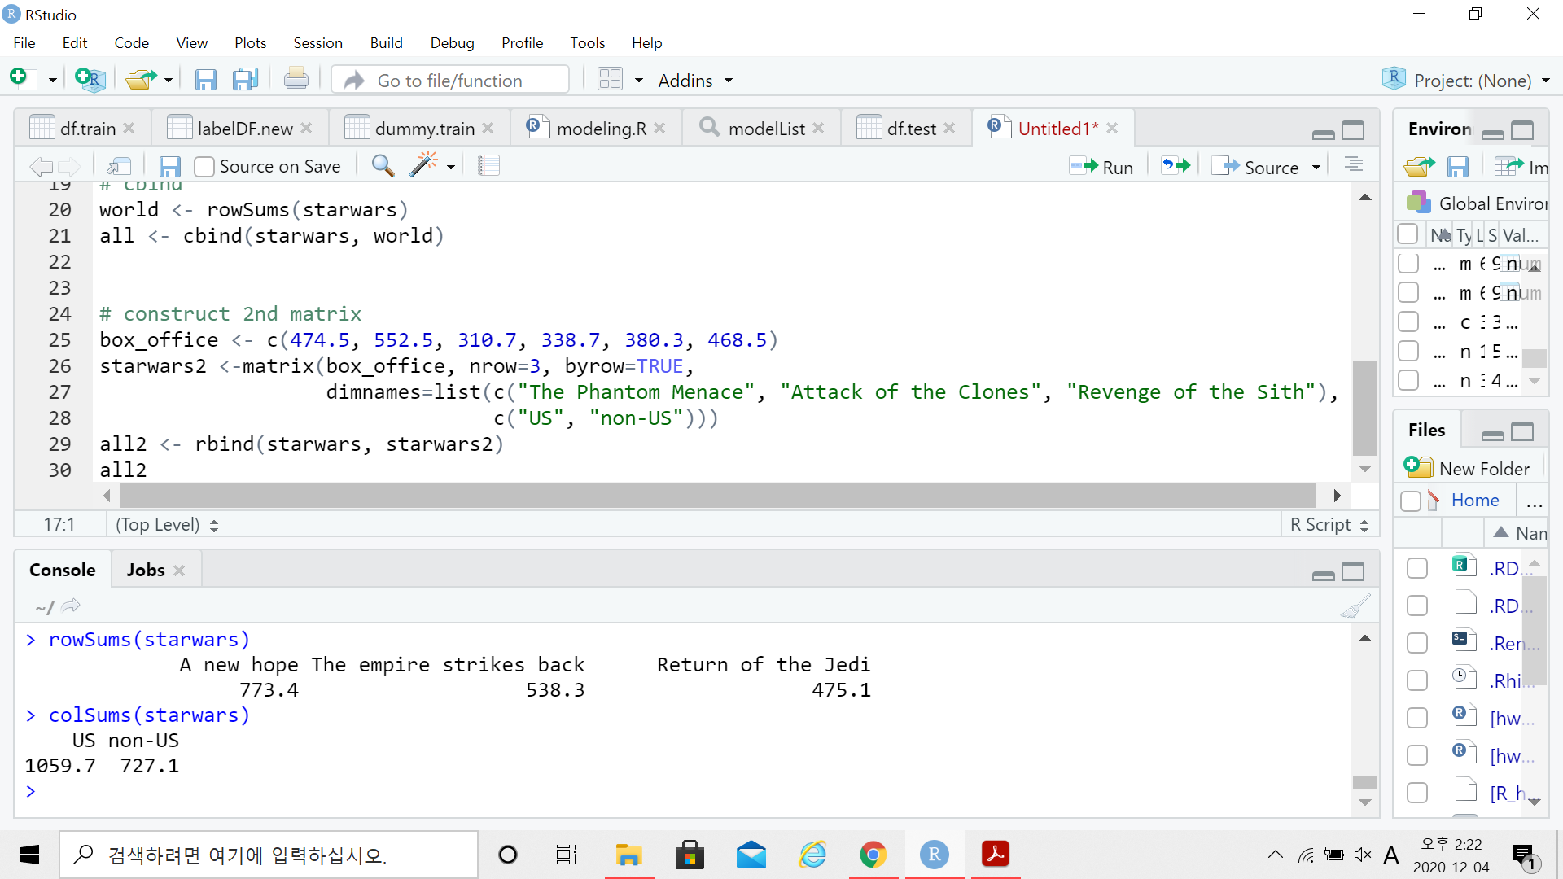
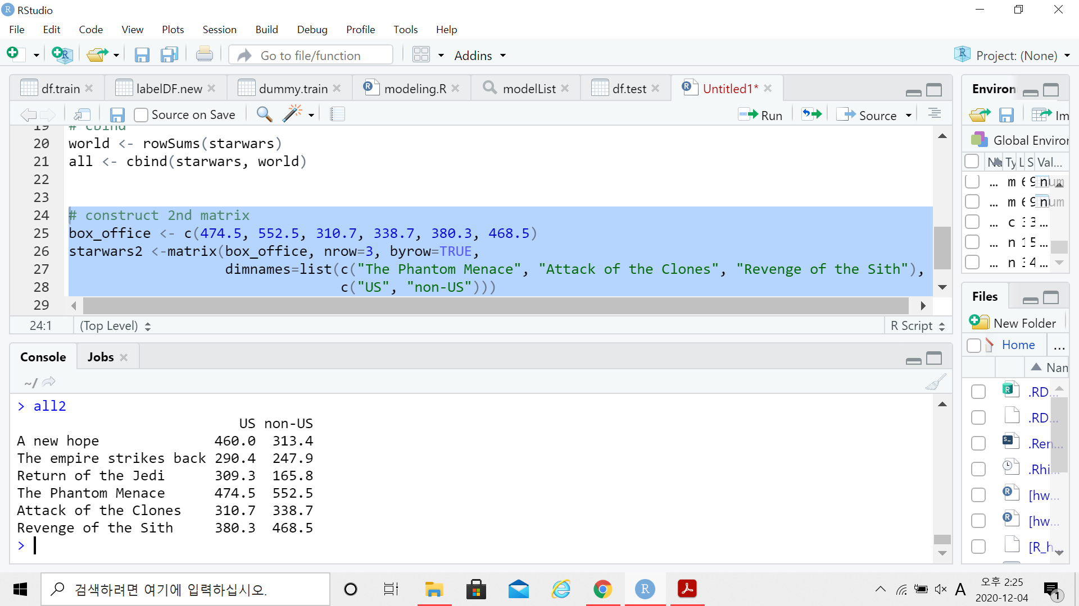
Data type - 3. Matrix
rbind(): row bind (행 합치기,**열의 개수가 같을 경우에만 가능)
dimnames : 행, 열 이름
Notes:
# construct 2nd matrix
box_office <- c(474.5, 552.5, 310.7, 338.7, 380.3, 468.5)
starwars2 <-matrix(box_office, nrow=3, byrow=TRUE,
dimnames=list(c("The Phantom Menace", "Attack of the Clones", "Revenge of the Sith"),
c("US", "non-US")))
all2 <- rbind(starwars, starwars2)
all2

Slide 26
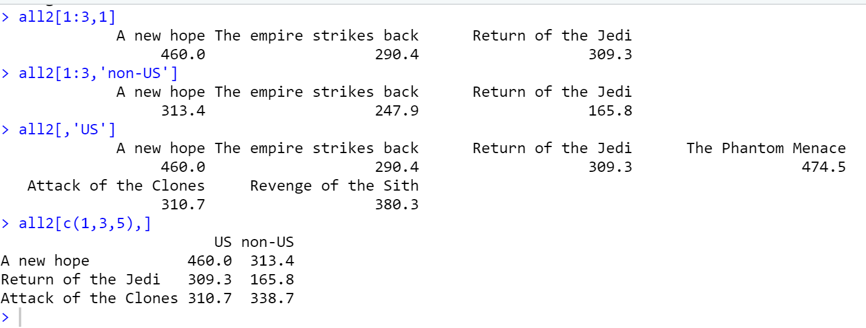
Data type - 3. Matrix
indexing : matrix_name[ row , column ]
row, column에는 행/열 번호 혹은 (있다면) “행/열 이름” 가능

Slide 27
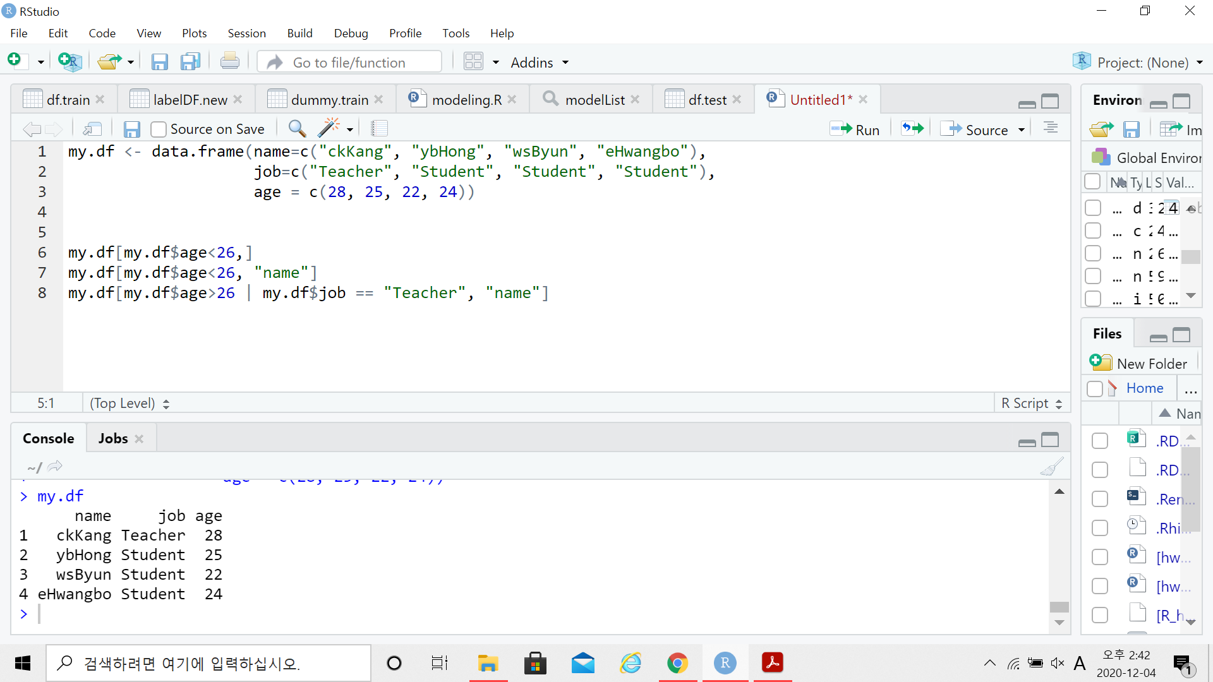
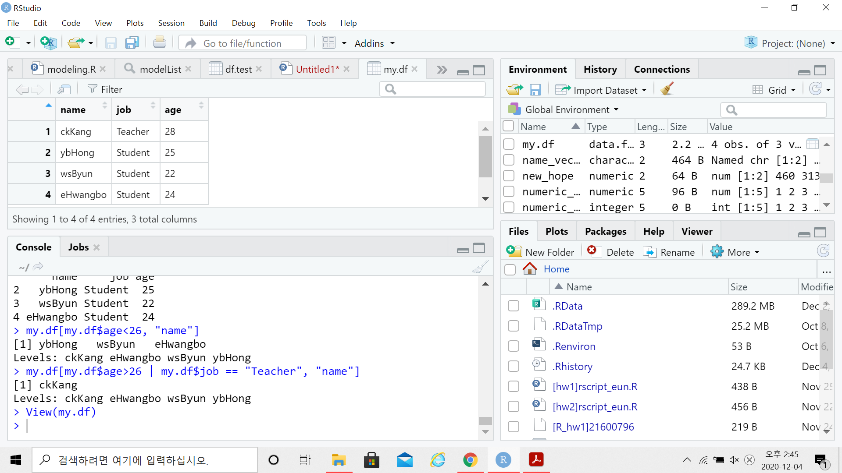
Data type - 4. Data frame
Data frame: multi-dimensional heterogeneous collection of values (complex struct)
열 이름
열에 해당하는 값
indexing 방법은 matrix와 비슷하다
df_name[ row , column ]
Notes:
my.df <- data.frame(name=c("ckKang", "ybHong", "wsByun", "eHwangbo"),
job=c("Teacher", "Student", "Student", "Student"),
age = c(28, 25, 22, 24))

Slide 28
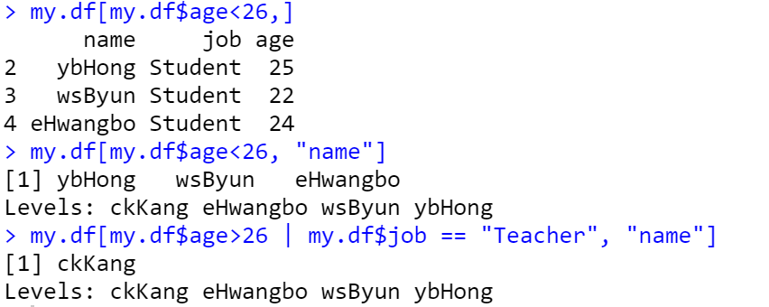
Data type - 4. Data frame
# 열(column) 선택하기
dataframe_name$column_name
# | : or
Notes:
이외에

Slide 29
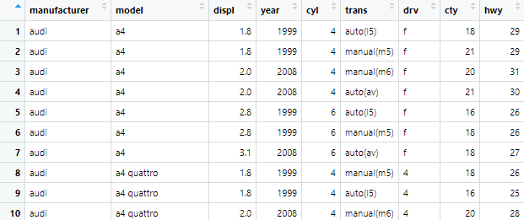
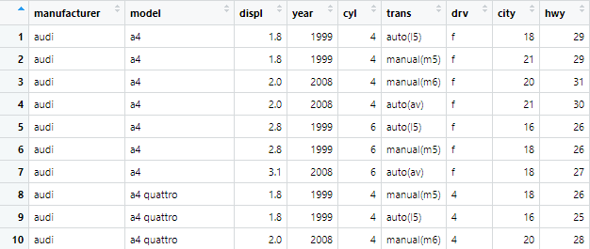
Data type - 4. Data frame
install.packages(“ggplot2”)
library(ggplot2)
View(mpg)
summary(mpg)
data frame에서 변수의 이름 변경할 때는 colnames를 사용한다.
ex) mpg 데이터에서 cty를 city로 바꾸기.
colnames(mpg)[8]<-"city"
Notes:
이외에

Slide 30
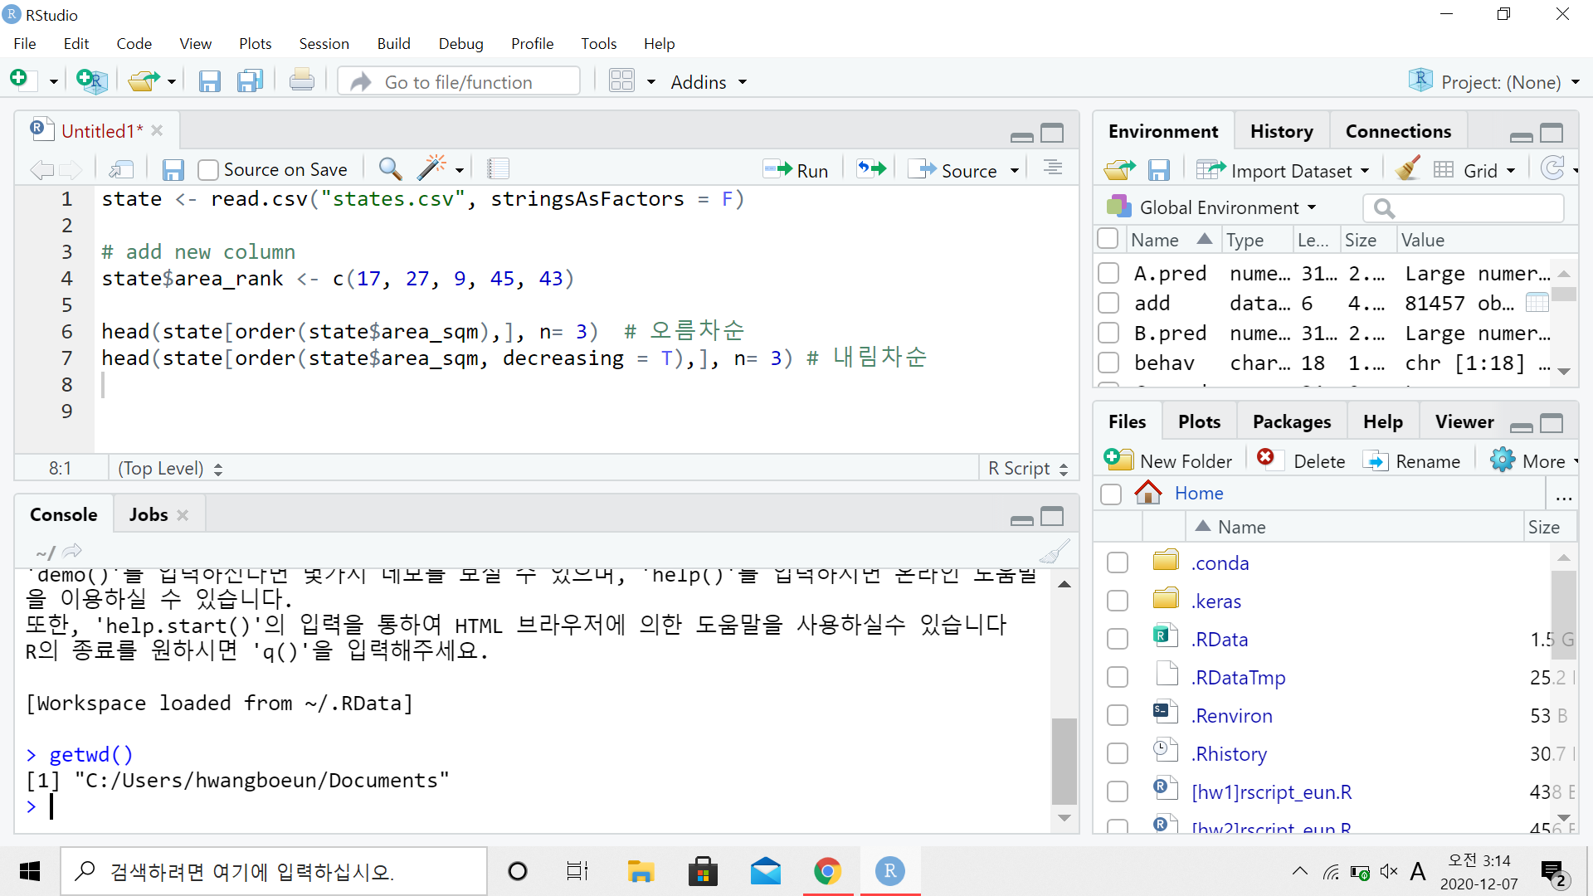
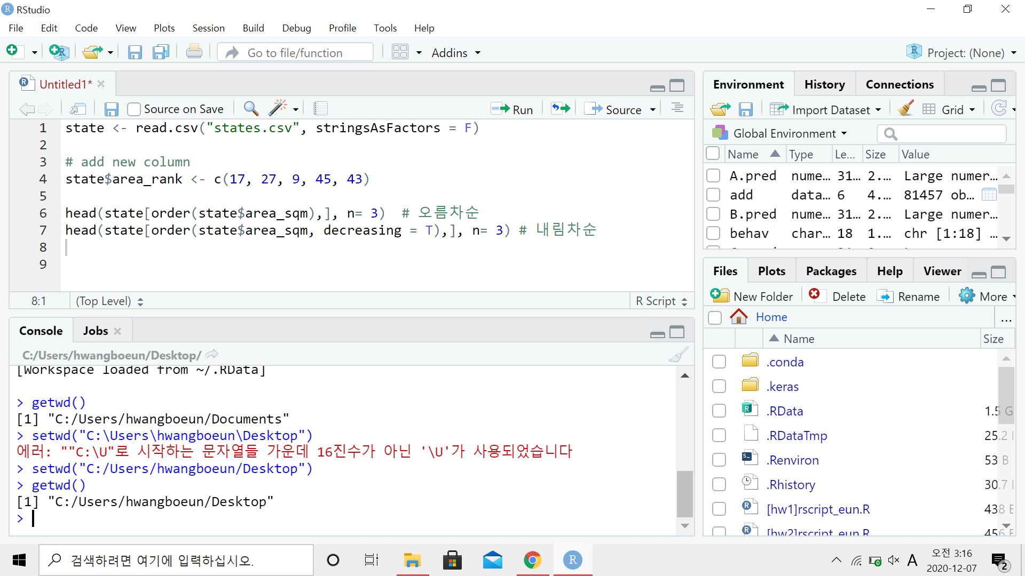
Data loading - 작업폴더 경로설정
# 현재 지정된 작업폴더 위치 확인 - getwd()
# 경로 변경 - setwd()
setwd(“경로”)
쌍따옴표 필수
복사한 주소 삽입시 \ 를 / 로 바꿔야함.
또는 sessions->set working directory->choose directory
Notes:
https://ordo.tistory.com/4

Slide 31
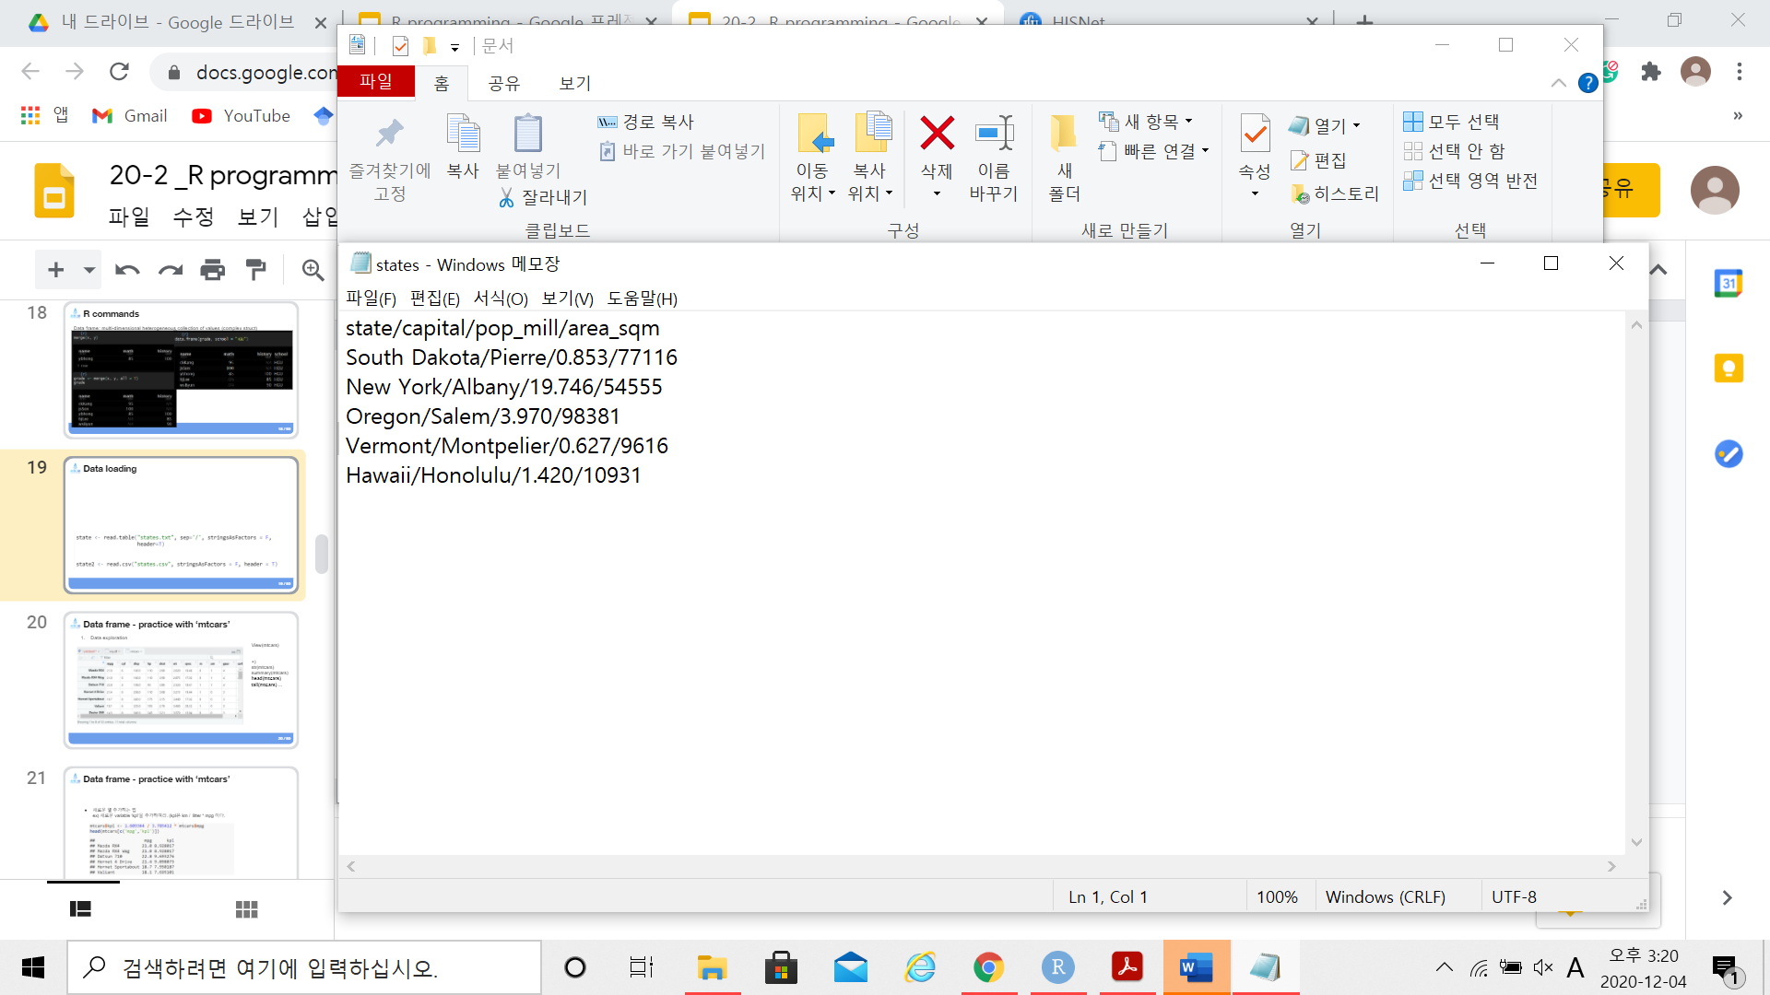
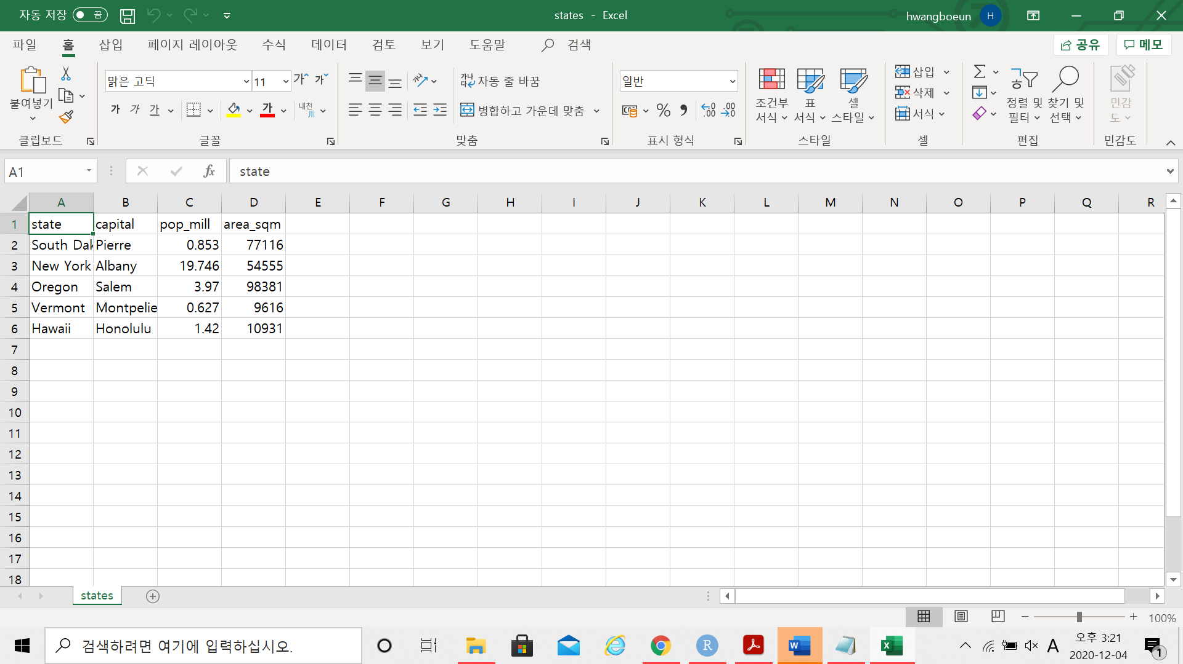
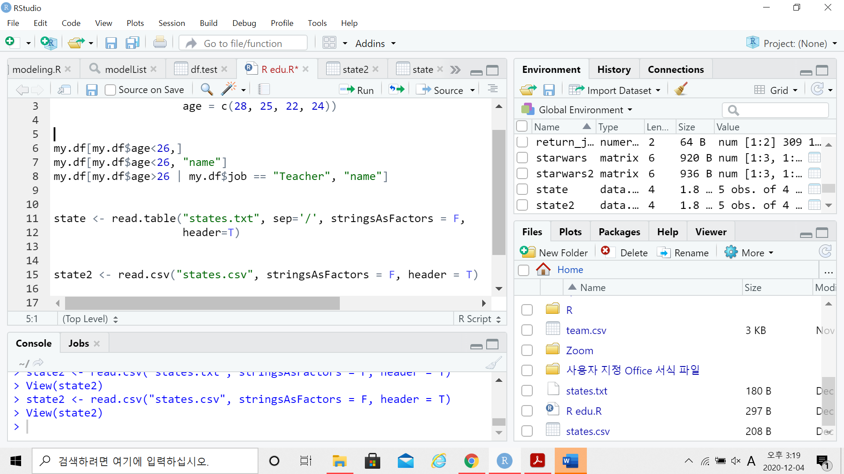
Data loading
text file
csv file

Slide 32
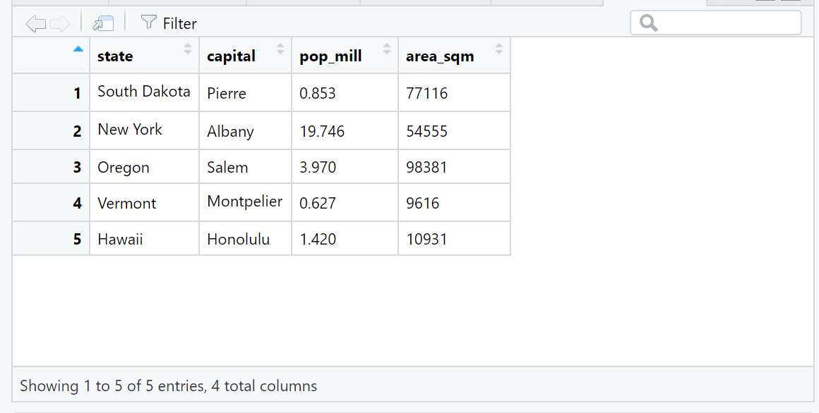
Data exploration
View(state)
+)
str(state)
summary(state)
head(state)
tail(state) ...

Slide 33
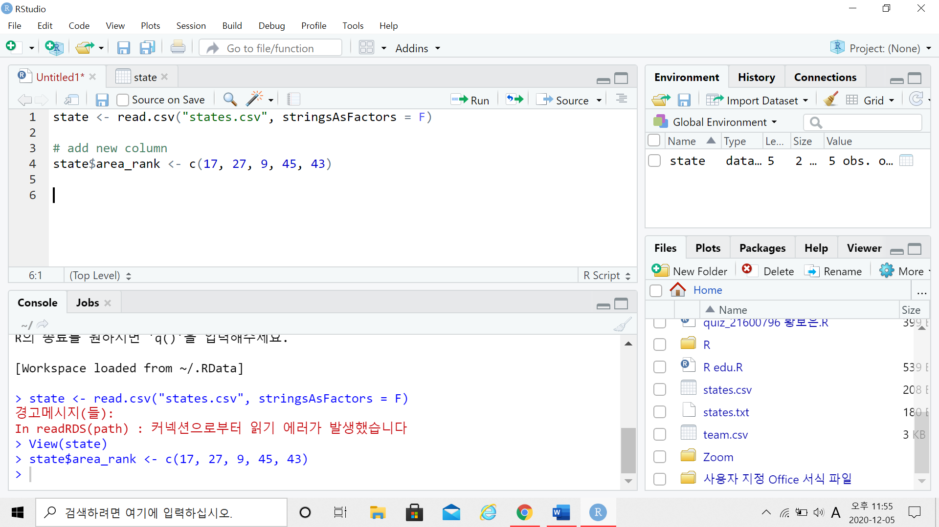
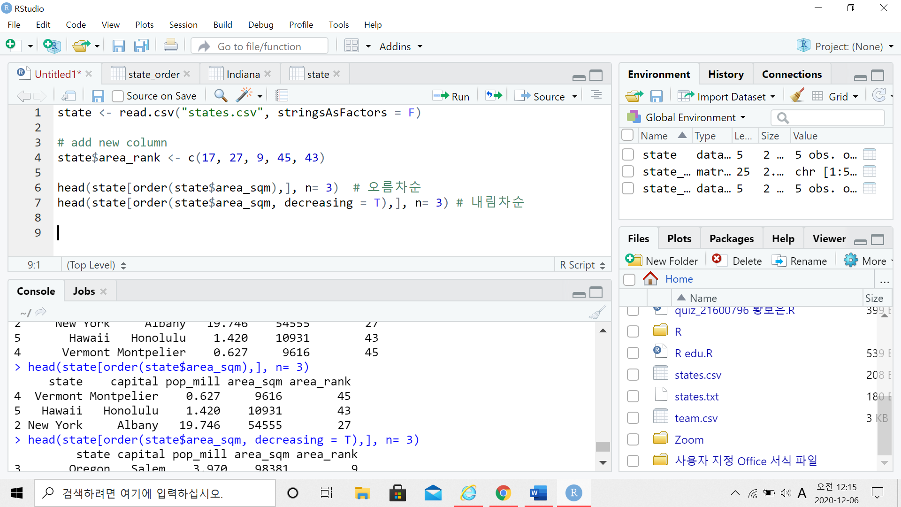
Data frame - practice
data frame에 새로운 열 추가하는 법
df_name$new_column_name <- ...
data frame 정렬하기 - order()

Slide 34
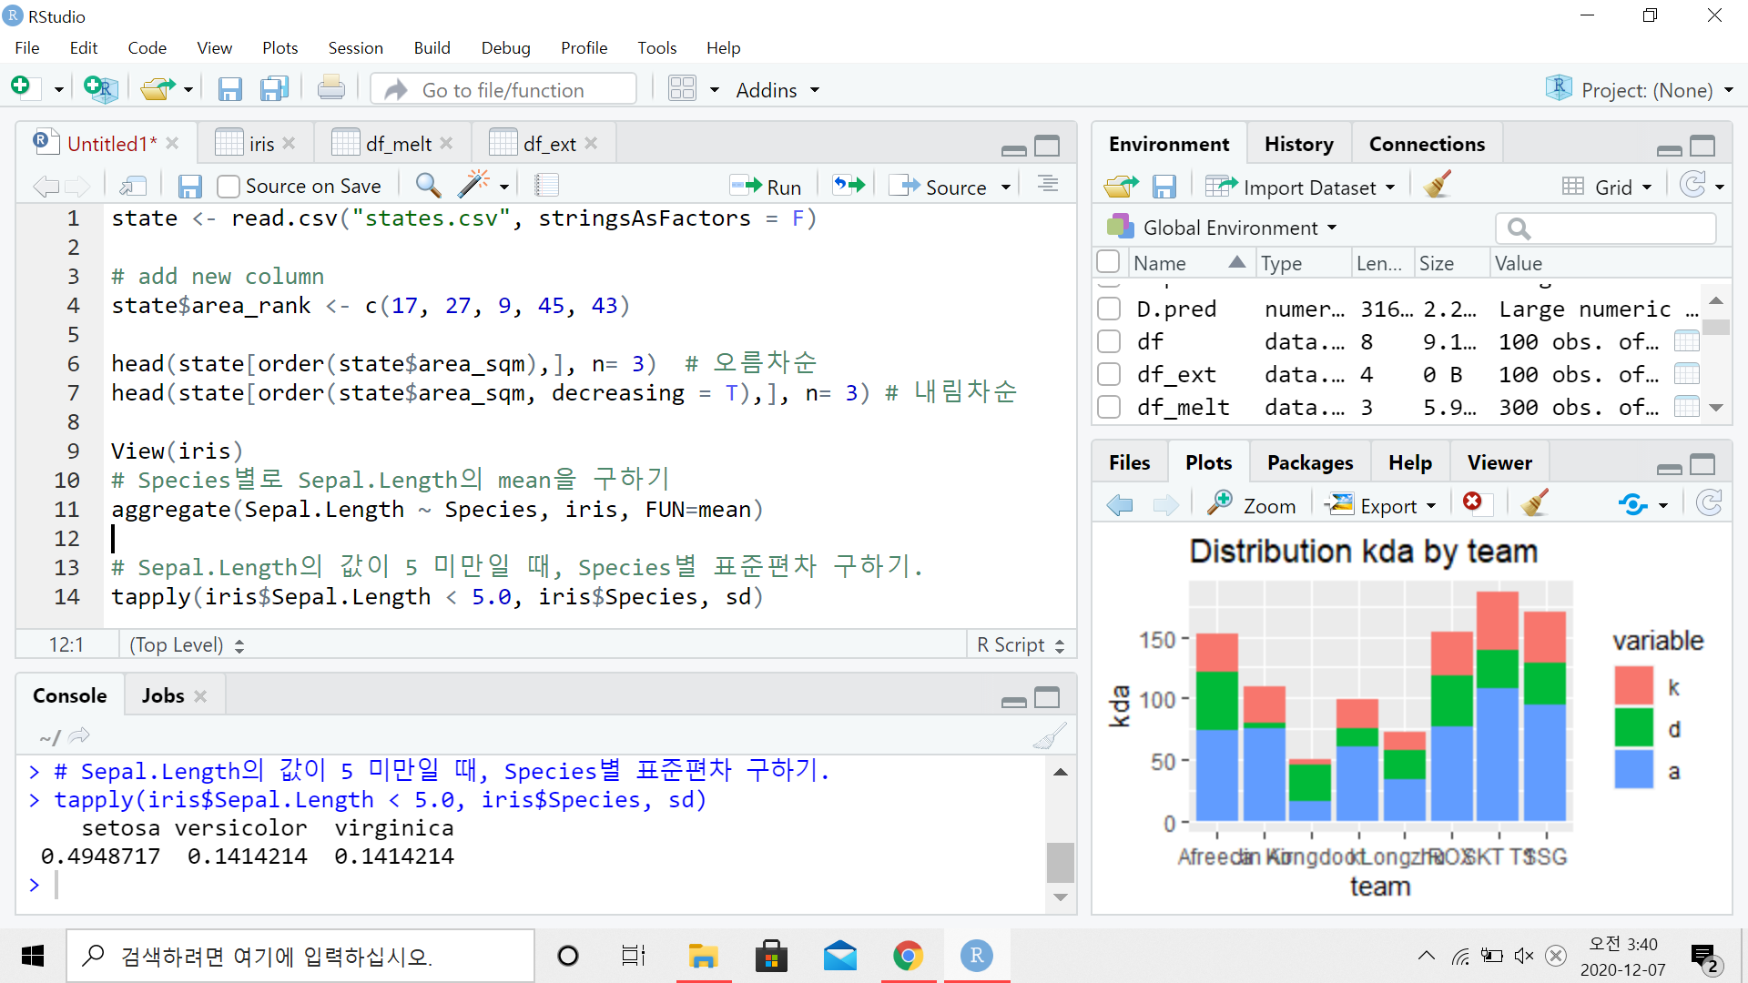
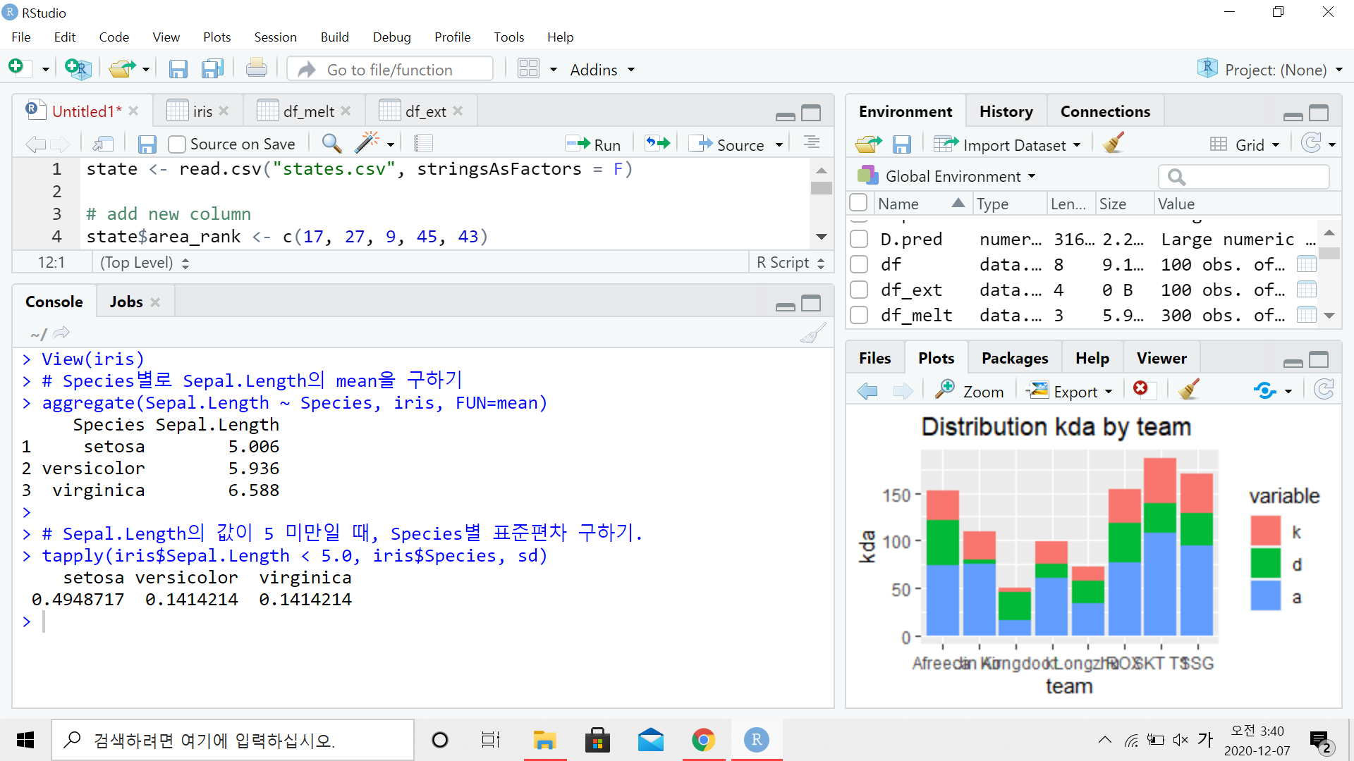
Data frame - practice
aggregate(), tapply() - 그룹별 연산

Slide 35
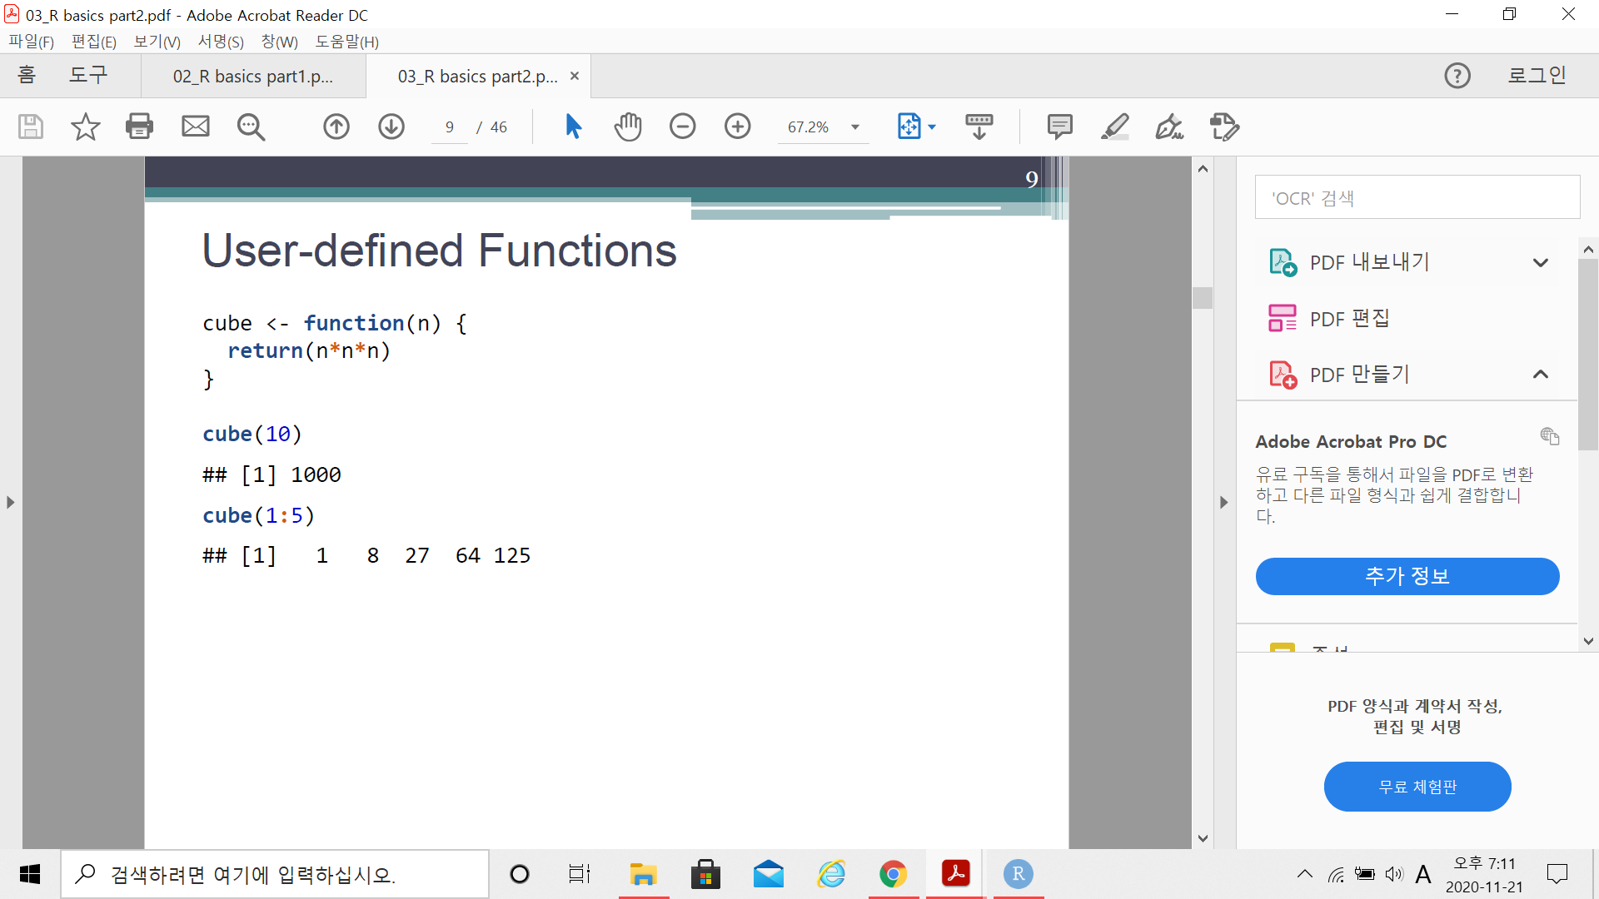
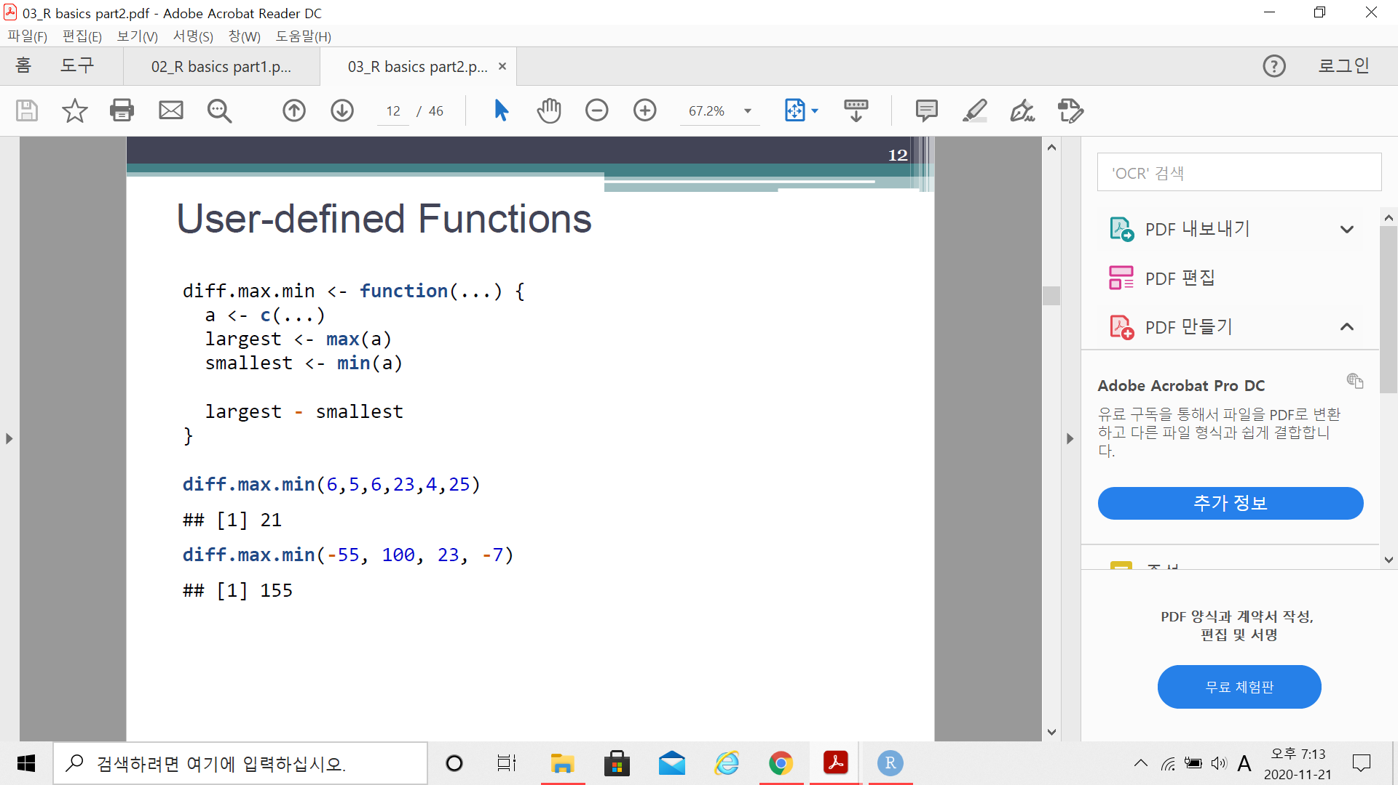
User-defined function
Notes:
퀴즈범위 제외

Slide 36
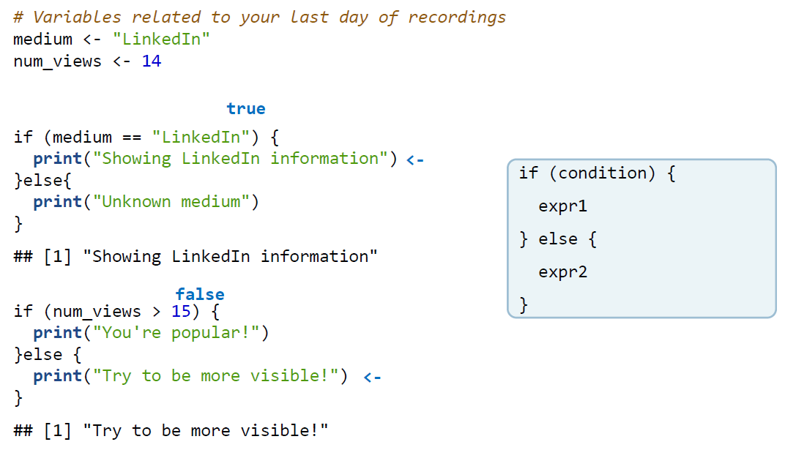
If문
Notes:
퀴즈범위 제외

Slide 37
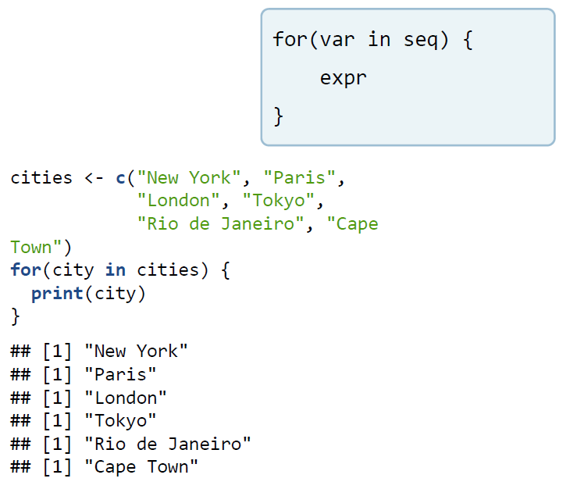
for-loop, while-loop
while (test_expression)
{
statement
}
i <- 1
while (i < 6) {
print(i)
i = i+1
}
Notes:
퀴즈범위 제외

Slide 38
Introduction
Data and function in R
Data preprocessing
Data visualization

Slide 39
dplyr package
dplyr: 분석에 적합한 형태로 데이터(data frame)를 전처리 하는 데에 가장 많이 사용되는 패키지
install.packages(‘dplyr’) 구문을 통하여 패키지를 설치한다.
library(dplyr)을 통해서 패키지를 로딩한다.
-함수의 종류-
filter(): 조건에 맞는 data 선택, 행 추출
select(): 변수 선택, 열 추출
arrange(): 입력해주는 변수(numeric)를 기준으로 정렬 (default-오름차순)
mutate(): 변수를 추가
group_by(), summarise(): 집단별로 나누어서 통계량 산출
%>%: pipe operator, 함수와 함수를 이어주는 역할, Ctrl+Shift+M으로 입력이 가능함.

Slide 40
dplyr - filter
조건에 맞는 data 선택, 행 추출
ex 1) a4 model data를 mpg_a4에 저장 : mpg_a4 <- mpg %>% filter(model=='a4')
ex 2) cty가 30 이상인 data를 mpg_high_cty에 저장 : mpg_high_cty <- mpg %>%filter(cty>30)

Slide 41
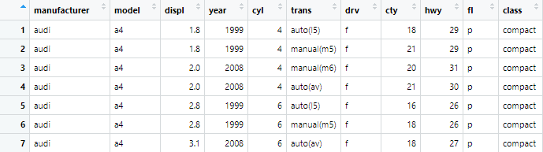
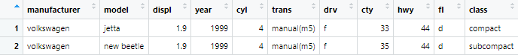
dplyr - filter
ex 1) a4 model data를 mpg_a4에 저장 : mpg_a4 <- mpg %>% filter(model=='a4')
ex 2) cty가 30 이상인 data를 mpg_high_cty에 저장 : mpg_high_cty <- mpg %>%filter(cty>30)

Slide 42
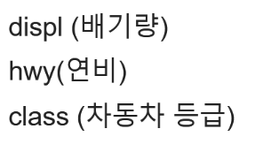
dplyr - select
변수 선택, 열 추출
ex 1) mpg_a4의 displ변수를 a4_displ에 저장 : a4_displ<-mpg_a4 %>% select(displ)
ex 2) mpg_a4에서 displ변수만 제외하고 no_displ에 저장 : no_displ<-mpg_a4 %>% select(-displ)
참고

Slide 43
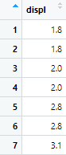
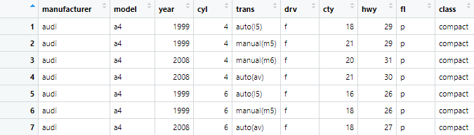
dplyr - select
ex 1) mpg_a4의 displ변수를 a4_displ에 저장 : a4_displ<-mpg_a4 %>% select(displ)
ex 2) mpg_a4에서 displ변수만 제외하고 no_displ에 저장 : no_displ<-mpg_a4 %>% select(-displ)

Slide 44
dplyr - arrange
입력해주는 변수(numeric)를 기준으로 정렬 (default-오름차순)
내림차순으로 정렬하고 싶을 때는 desc를 함께 입력
두 개의 변수 입력시에는 첫 번째 변수를 기준으로 정렬하고 이후 두 번째 변수를 기준으로 정렬함.
ex1) mpg_a4의 데이터들을 cty의 오름차순으로 정렬 : mpg_a4<-mpg_a4 %>% arrange(cty)
ex2) mpg_a4의 데이터들을 cty의 내림차순으로 정렬 : mpg_a4<-mpg_a4 %>% arrange(desc(cty))

Slide 45
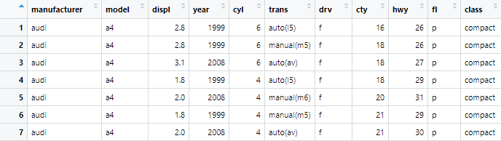
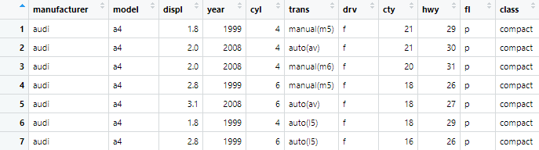
dplyr - arrange
ex1) mpg_a4의 데이터들을 cty의 오름차순으로 정렬 : mpg_a4<-mpg_a4 %>% arrange(cty)
ex2) mpg_a4의 데이터들을 cty의 내림차순으로 정렬 : mpg_a4<-mpg_a4 %>% arrange(desc(cty))

Slide 46
dplyr - mutate
변수를 추가
ex) cty와 hwy(고속도로 연비)의 평균인 ave변수를 추가 : mpg_a4<-mpg_a4 %>% mutate(ave=(cty+hwy)/2)

Slide 47

dplyr - mutate
ex) cty와 hwy의 평균인 ave변수를 추가 : mpg_a4<-mpg_a4 %>% mutate(ave=(cty+hwy)/2)

Slide 48
dplyr - group_by, summarise
집단별로 나누어서 통계량 산출
summarise 단독으로는 통계량을 산출, 주로 group_by와 함께 쓰여서 집단별 통계량을 구해줌.
이때 group_by에 들어가는 변수는 factor 변수이어야 함.
ex1) summarise를 이용하여 cty의 평균 구하기 : mpg %>% summarise(mean_cty=mean(cty))
ex2) manufacturer별 cty의 평균 구하기 : mpg %>% group_by(manufacturer) %>% summarise(mean_cty=mean(cty))
ex3) manufacturer별 cty의 평균, 합, 중앙값, 데이터수 구하기 :
mpg %>%
group_by(manufacturer) %>%
summarise(mean_cty=mean(cty),
sum_cty=sum(cty),
median_cty=median(cty),
n=n())

Slide 49


dplyr - group_by, summarise
ex1) summarise를 이용하여 cty의 평균 구하기 : mpg %>% summarise(mean_cty=mean(cty))
ex2) manufacturer별 cty의 평균 구하기 : mpg %>% group_by(manufacturer) %>% summarise(mean_cty=mean(cty))

Slide 50

dplyr - group_by, summarise
ex3) manufacturer별 cty의 평균, 합, 중앙값, 데이터수 구하기 :
mpg %>%
group_by(manufacturer) %>%
summarise(mean_cty=mean(cty),
sum_cty=sum(cty),
median_cty=median(cty),
n=n())

Slide 51
dplyr 실습
mpg 데이터에서 (ggplot2 패키지에 있음)
회사별 manufacturer로 “suv”자동차의
도시(cty) 및 고속도로(hwy) 통합 연비 평균을
자동차별로 평균을 구해
내림차순으로 정렬하고
1~5위 까지 출력하기

Slide 52

dplyr 실습
mpg 데이터에서
회사별 manufacturer로 “suv”자동차의
도시(cty) 및 고속도로(hwy) 통합 연비 평균을
자동차별로 평균을 구해
내림차순으로 정렬하고
1~5위 까지 출력하기
mpg %>%
group_by(manufacturer) %>%
filter(class=='suv') %>%
mutate(total=(cty+hwy)/2) %>%
summarise(mean_total=mean(total)) %>%
arrange(desc(mean_total)) %>%
head(5)

Slide 53
Introduction
Data and function in R
Data preprocessing
Data visualization

Slide 54
ggplot2 package
ggplot2: 데이터를 시각화(plot을 그려줌)해주는 패키지로 R이 통계 분석 언어의 주류가 될 수 있게 해준 패키지이다.
Help→Cheatsheets→Data Visualization with ggplot2에 가면 ggplot2의 다양한 사용법을 확인 가능하다.
-ggplot2 구문 구조-
배경(축) 설정
→그래프 추가(점, 막대, 선)
→설정추가(축 범위, 색, 표식)
-대표적인 plot의 종류-
ggplot()+geom_bar() : 집단 간 빈도수 차이를 나타내는 빈도막대그래프
ggplot()+geom_col() : 집단 간 변수의 값의 차이를 나타내는 평균막대그래프
ggplot()+geom_histogram() : 양적 자료의 분포
ggplot()+geom_boxplot() : 양적 자료의 양상(최소값,1사분위,2사분위,3사분위,최대값)
ggplot()+geom_point() : 두 양적 변수 간의 관계 파악
dplyr에서 %>%처럼 +가 함수를 이어준다.

Slide 55


ggplot2 package: sample data
어떤 데이터인지 자세하게 보고 싶다면 View()를 사용하면 된다

Slide 56


ggplot2 - geom_bar()
집단 간 빈도 수 차이를 나타내는 빈도막대그래프
factor형 변수를 입력하면 factor별 빈도수를 나타내는 빈도막대그래프를 그려줌.
ex1) drv별 빈도수 막대그래프 : ggplot(data=mpg,aes(x=drv))+geom_bar()
ex2) cyl별 빈도수 막대그래프 : ggplot(data=mpg,aes(x=cyl))+geom_bar()

Slide 57

ggplot2 - geom_bar()
geom_bar()를 이용해서 factor변수를 하나 더 추가해서 그 관계를 보는 것이 가능하며 그 외에 그래프를 뒤집고 라벨을 추가하는 것이 가능 (Cheatsheets 참고).
ex) ggplot(data=mpg,aes(x=class))+
geom_bar(aes(fill=drv))+
coord_flip()+
theme(legend.position = 'top')

Slide 58

ggplot2 - geom_col()
집단 간 변수의 값의 차이를 나타내는 평균막대그래프
factor형 변수(x=)와 numeric형 변수(y=)를 입력하면 factor별 numeric변수의 값을 막대그래프로 그려줌.
ex) drv별 cty의 평균막대그래프
mpg1<-mpg %>%
group_by(drv) %>%
summarise(mean_cty=mean(cty))
ggplot(data=mpg1,aes(x=drv,y=mean_cty))+geom_col()

Slide 59


ggplot2 - geom_histogram()
양적자료의 분포
geom_bar가 factor변수에 따른 빈도수를 그려주는 반면 geom_histogram()은 numeric변수에 따른 빈도수를 나타내주는 그래프임.
ex1) cty에 따른 히스토그램 : ggplot(data=mpg,aes(x=cty))+geom_histogram()
ex2) hwy에 따른 히스토그램 : ggplot(data=mpg,aes(x=hwy))+geom_histogram()

Slide 60


ggplot2 - geom_boxplot()
양적 자료의 양상(최소값,1사분위,2사분위,3사분위,최대값)
factor형 변수와 numeric변수를 입력하면 factor에 따른 numeric변수의 양상을 볼 수 있음.
ex1) drv에 따른 hwy의 상자 그림 : ggplot(data=mpg,aes(x=drv,y=hwy))+geom_boxplot()
ex2) 위의 그래프에 notch와 색을 추가 : ggplot(data=mpg,aes(x=drv,y=hwy))+ geom_boxplot(notch = TRUE, fill='yellow')

Slide 61


ggplot2 - geom_point()
두 양적 변수 간의 관계 파악
point의 색과 size를 통해서 양적 변수를 추가로 표현하는 것이 가능(shape는 factor형 변수 표현)
ex1) displ에 따른 hwy의 양상 : ggplot(data=mpg,aes(x=displ,y=hwy))+geom_point()
ex2) cty와 fl의 값 추가 : ggplot(data=mpg,aes(x=displ,y=hwy))+geom_point(aes(color=cty,shape=fl))

Slide 62
R commands(참고)
getwd() #Print current working directory. setwd() is used to modify the current working directory.
c() #Short for concatenate. Used to group data or objects into a collection.
as.[--]() #Useful for casting between compatible data types. Many versions exist.
ex) as.numeric(), as.character(), as.matrix(), as.data.frame()
is.[--]() #Functions that test for certain conditions. Many versions exist.
ex) is.na(), is.null(), is.numeric(), is.unsorted()
summary() : str() : dim() #Useful for examining complex data structures
typeof() : class() #Used in identifying data types and classes
length() : nrow() : ncol() #Returns the length or the number of rows / columns found
rep() #Repeats given input a specified number of times

Slide 63
R commands(참고)
seq() #Generates a sequence of numbers based on provided arguments
rbind() : cbind() #Binds two vectors or structures. Rbind = row bind and cbind = column bind
merge() #Combine two datasets together
a %in% b #An operator which tests if a is found in b
unique() #Returns argument with duplicates removed
rm() #Removes variable or object from memory and current working environment
order() : sort() #Orders (sorts) data using given options
read.[--]() #Reads data set from file.
write.[--]() #Writes data set to file; can convert R data to .txt or .csv file; usually write.table() is used

Slide 64
R commands(참고)
max() : min() #find the maximum/minimum value in a data
barplot() #generate a barplot of a given data
plot() #plot a given data
which() #function similar to if()
ex) x <- runif(10, 0, 10) #generate a vector which contains 10 numbers between 0 and 10
which(x < 5) #shows which indices are smaller than 5
runif(x, a, b) #generate x amount of number, randomly between a and b
sum() #add the whole elements within a data
mean() : median() #calculate mean/median of a data
summary() #values of min, quantile, mean and max of a data

Slide 65



R commands(참고)
“Google knows everything!”
?[command] #manual of a command but...
ex) ?plot ex) ?cbind ex) ?merge

Slide 66
References
2020-1 ICT 창업학부 ‘데이터과학(SIT22009)’ 수업 자료
2021-2 글로벌리더십학부 ‘R을 이용한 빅데이터 분석(GCS10080)’ 수업 자료
2019-여름/겨울, 2020-겨울 ARKLAB 인턴 교육 R programming 자료2019-여름/겨울, 2020-겨울 ARKLAB 인턴 교육 R programming 자료

Slide 67
THANK YOU

